Slide 1
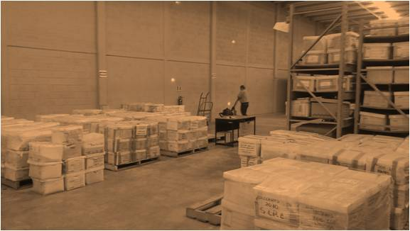
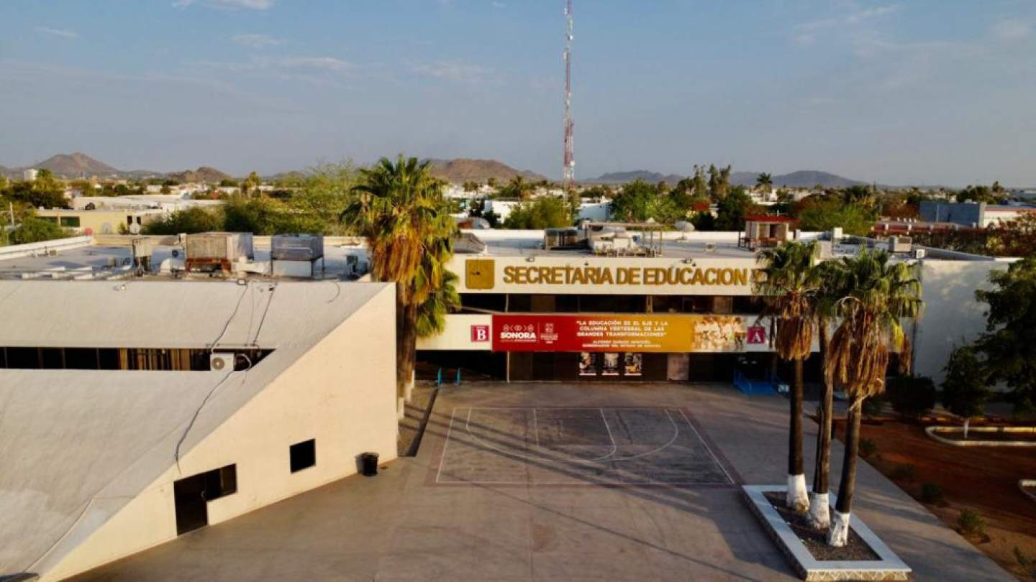


SISTEMA INSTITUCIONAL DE ARCHIVOS ARCHIVO DE TRÁMITE
GUIA PARA IDENTIFICACIÓN DE MOBILIARIO

Slide 2

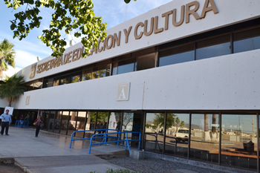

Sistema Institucional de Archivos
GUIA PARA IDENTIFICACION DE MOBILIARIO
IDENTIFICACIÓN DE EDIFICIO / OFICINA
Identificación de edificio.- Cada Unidad administrativa deberá contar con el croquis de su edificio, identificando cada oficina, así como todo el mobiliario donde se resguardan los expedientes. Cada enlace General deberá informarse en el SIA el numero correspondiente a su edificio.
Identificación de oficina.- Debe asignarse un número a cada área física donde se archiven expedientes, éste número se dará por ubicación física del expediente y no jerárquica. En caso de cambios o remodelaciones, debe hacerse la actualización correspondiente.
Siguiente Diapositiva

Slide 3

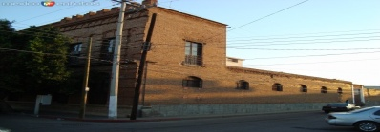
Sistema Institucional de Archivos
GUIA PARA IDENTIFICACION DE MOBILIARIO
INSTRUCCIONES PARA IDENTIFICACIÓN DEL MOBILIARIO
EDIFICIOS
SEC QUINTAS
EDIFICIO
SEC CENTRO
EDIFICIOS
9 Y 10
REGIONALES
MENU
OFICINAS EXTERNAS
LISTADO DE LAS DIRECCIONES GENERALES
Ctrl+clic para abril vínculo

Slide 4
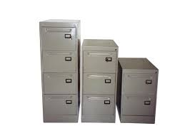
Sistema Institucional de Archivos
GUIA PARA IDENTIFICACION DE MOBILIARIO
IDENTIFICACIÓN DE MOBILIARIO
A = Archivero
E = Escritorio
M = Otro tipo de mueble (librero, locker, estante, gabinete, credenza, etc.)
Numerar por tipo de mueble, Ej. A1, A2, etc. y si tenemos varias gavetas en un escritorio o archivero, etiquetar cada una de las gavetas.
Para la custodia adecuada de los documentos, es necesario que el mobiliario cumpla con los requisitos de seguridad y cerraduras con llave en buen estado
9.1 / A1
9.1 / A2
Ejemplo:
En el SIA se tienen 3 archiveros , las etiquetas quedarían de esta manera:
9.1 = Código de Edificio del SIA
A1 = Archivero 1
A1.1 = Archivero 1 Gaveta 1
Y así sucesivamente según el mobiliario conque cuenta el área.
9.1 / A3
9.1 / A1.1
9.1 / A1.2
9.1 / A2.1
9.1 / A1.3
9.1 / A2.2
9.1 / A3.1
9.1 / A1.4
9.1 / A2.3
9.1 / A3.2
Anterior Diapositiva
Siguiente Diapositiva

Slide 5
Sistema Institucional de Archivos
GUIA PARA IDENTIFICACION DE MOBILIARIO
UBICACIÓN FISICA DE EXPEDIENTES
A todo el mobiliario que sea de guarda de expedientes, se le colocará una etiqueta con su identificación. La clave de ubicación se deberá poner a las carátulas de los expedientes, debiendo coincidir siempre con el mueble donde se encuentre.
Cualquier cambio de mobiliario o reubicación del mismo se deberá cambiar la etiqueta, debiendo hacer el cambio en la portada del expediente.
EJEMPLO DE ETIQUETA:
SISTEMA INSTITUCIONAL DE ARCHIVO / ARCHIVERO 1
9.1 / A1
SISTEMA INSTITUCIONAL DE ARCHIVO /
ARCHIVERO 1 / GAVETA 1
9.1 / A1.1
Anterior Diapositiva
MENU

Slide 6
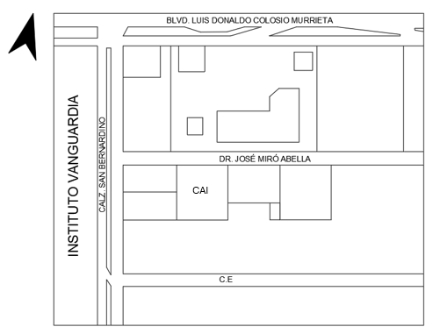
CROQUIS DE SEC COLONIA LAS QUINTAS
SISTEMA INSTITUCIONAL DE ARCHIVOS
GUIA PARA IDENTIFICACION DE MOBILIARIO
3
2
4
1
5
7
8
6

Slide 7
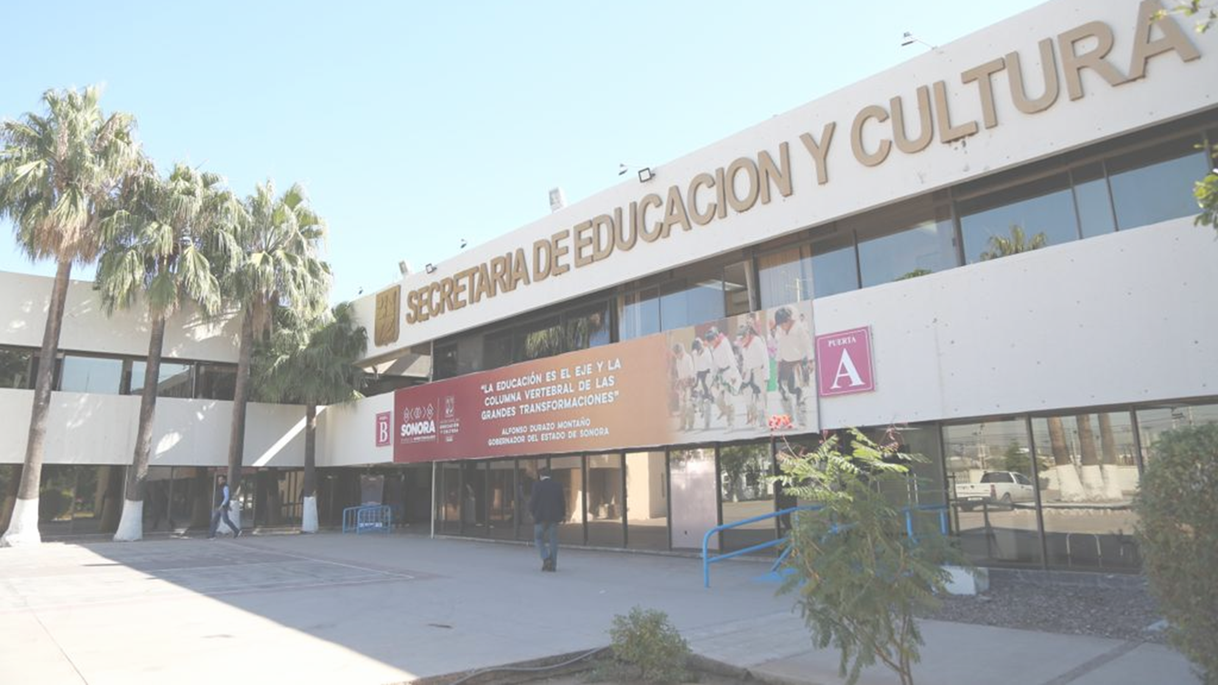
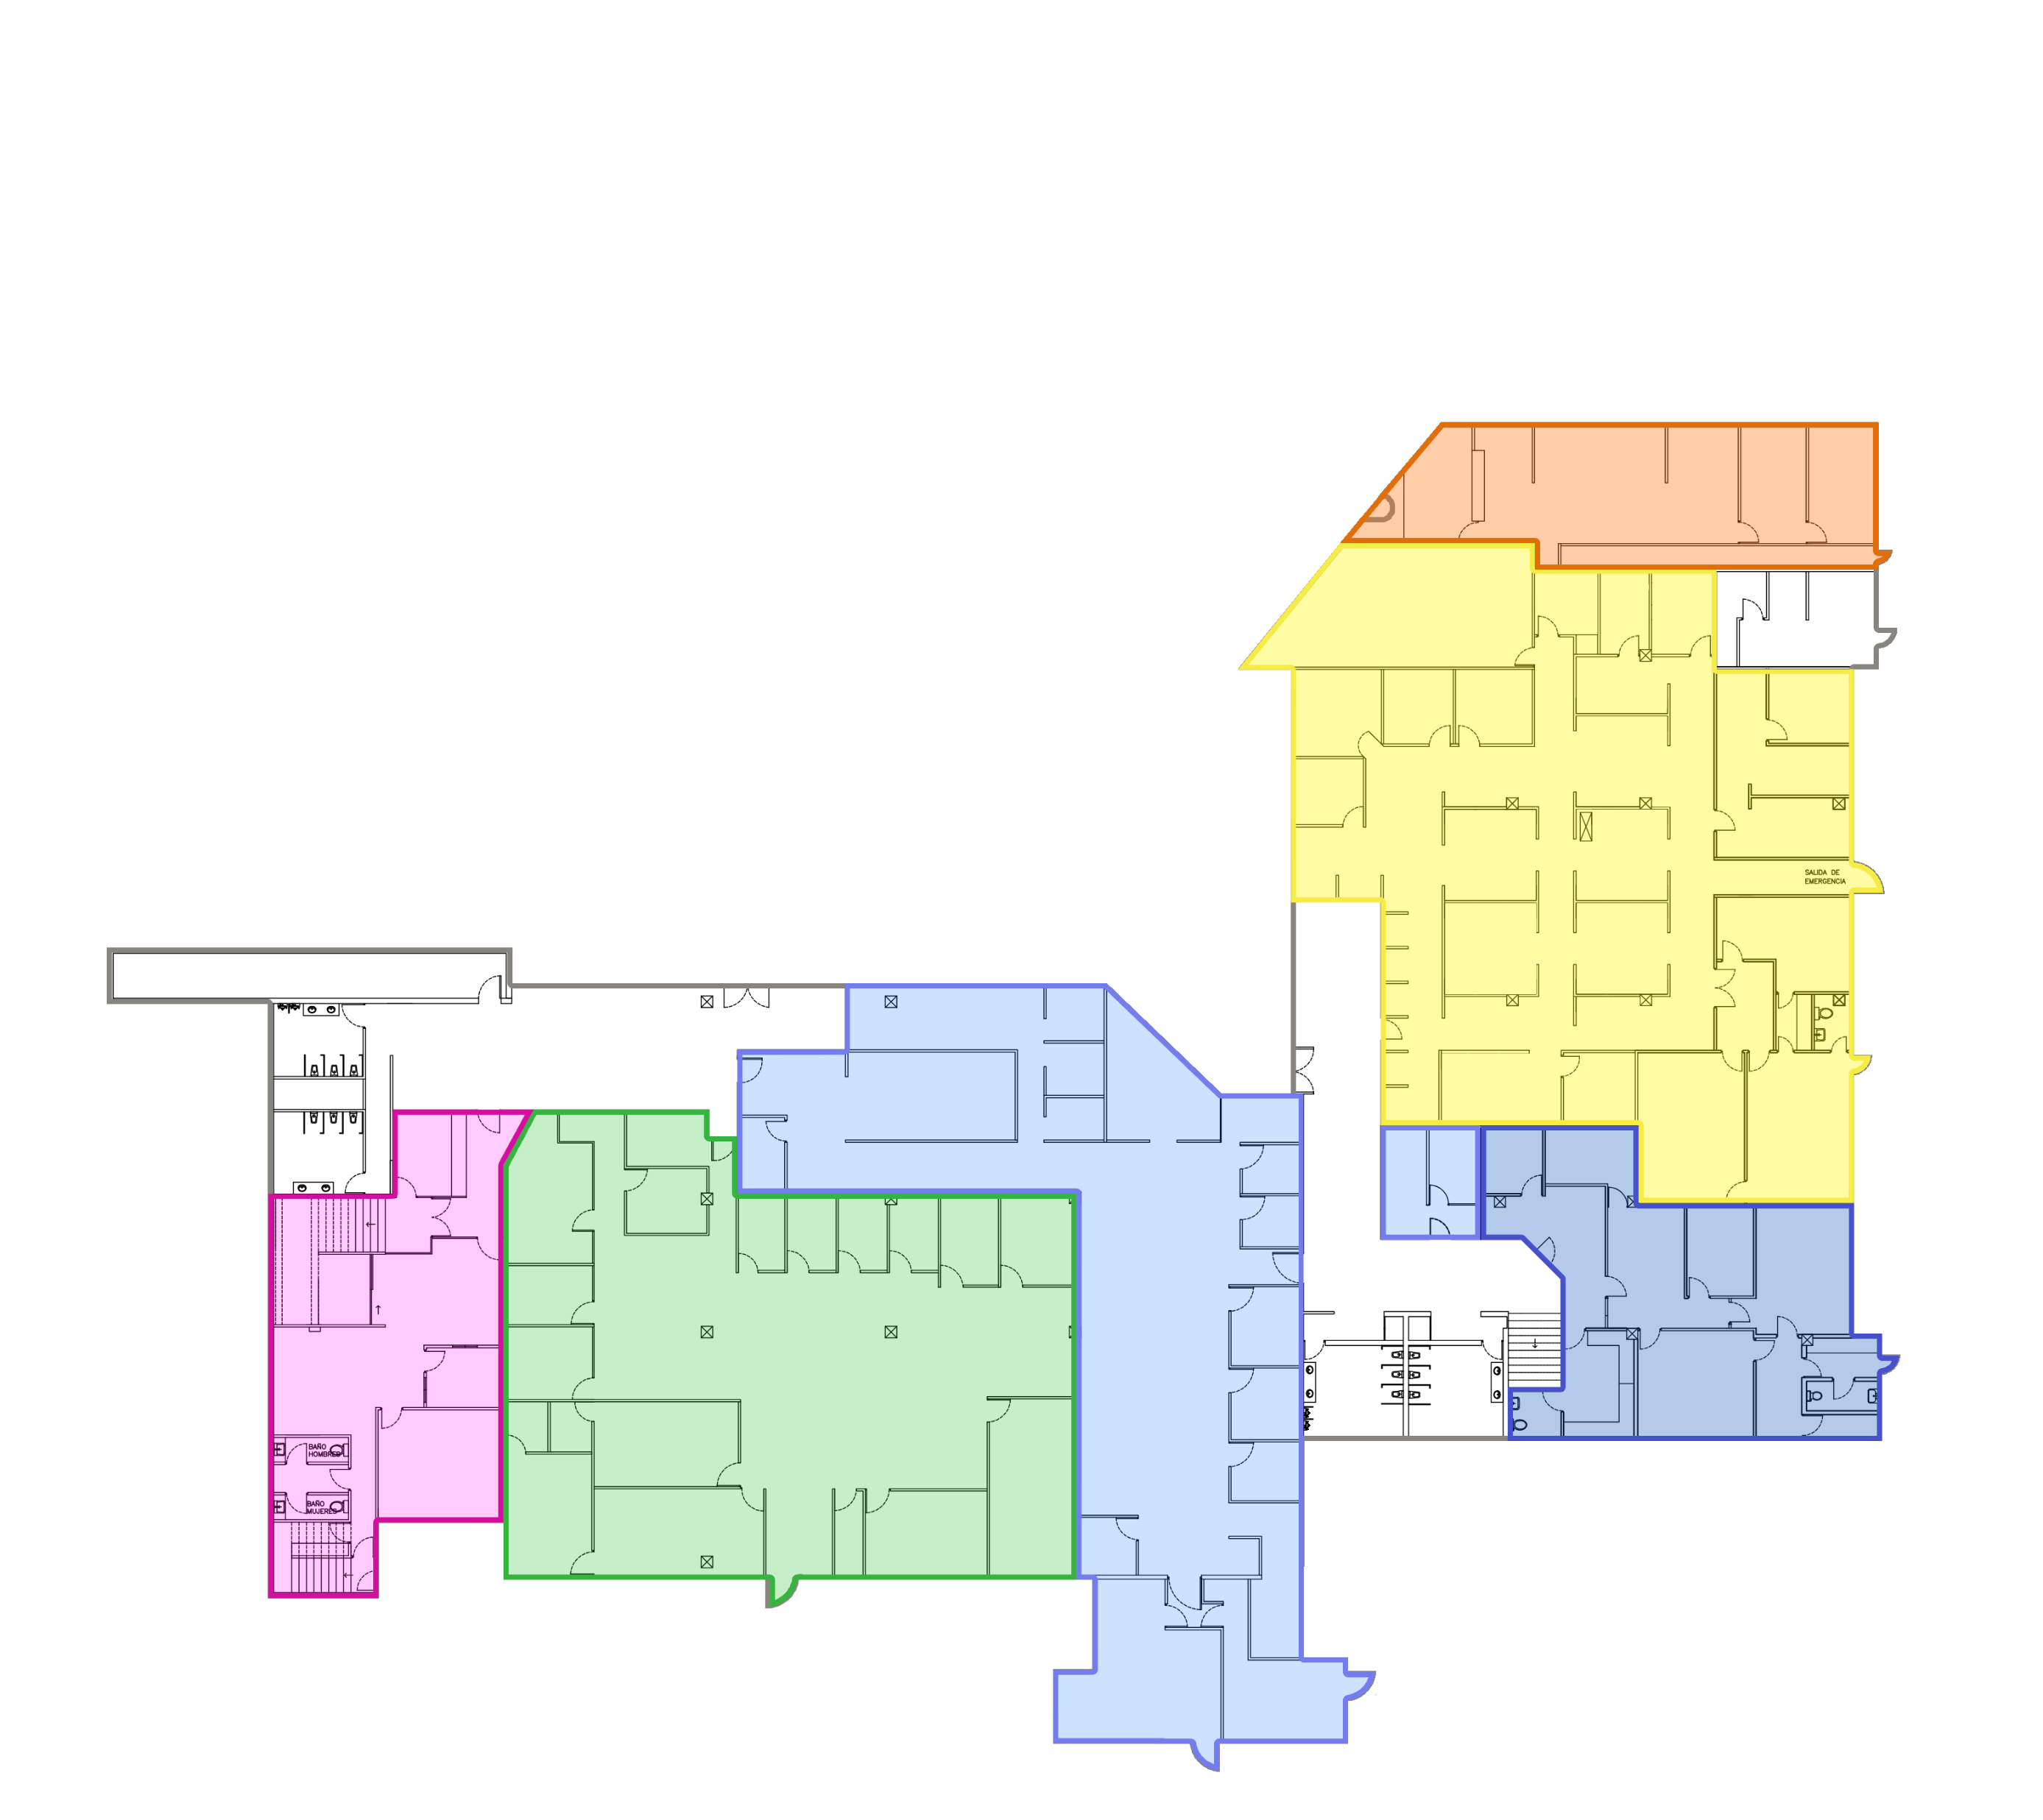
EDIFICIO 1
SEC COLONIA LAS QUINTAS, EDIFICIO PRINCIPAL PLANTA BAJA
SISTEMA INSTITUCIONAL DE ARCHIVOS
GUIA PARA IDENTIFICACION DE MOBILIARIO
No. | Área | Código
1 | Dirección de Distribución de Nómina DGPN | 1.1
2 | Dirección General de Administración de Personal | 1.2
3 | Dirección General de Administración y Finanzas | 1.3
4 | Dirección de Contabilidad Gubernamental / Dirección de Recursos Financieros/ Dirección de Soporte Técnico | 1.4A 1.4B 1.4C
5 | Dirección General de Educación Primaria | 1.5
6 | Subsecretaria y Coordinación Ejecutiva de Planeación y Administración | 1.6
1
2
3
2
4
1
5
7
8
3
6
6
5
4

Slide 8
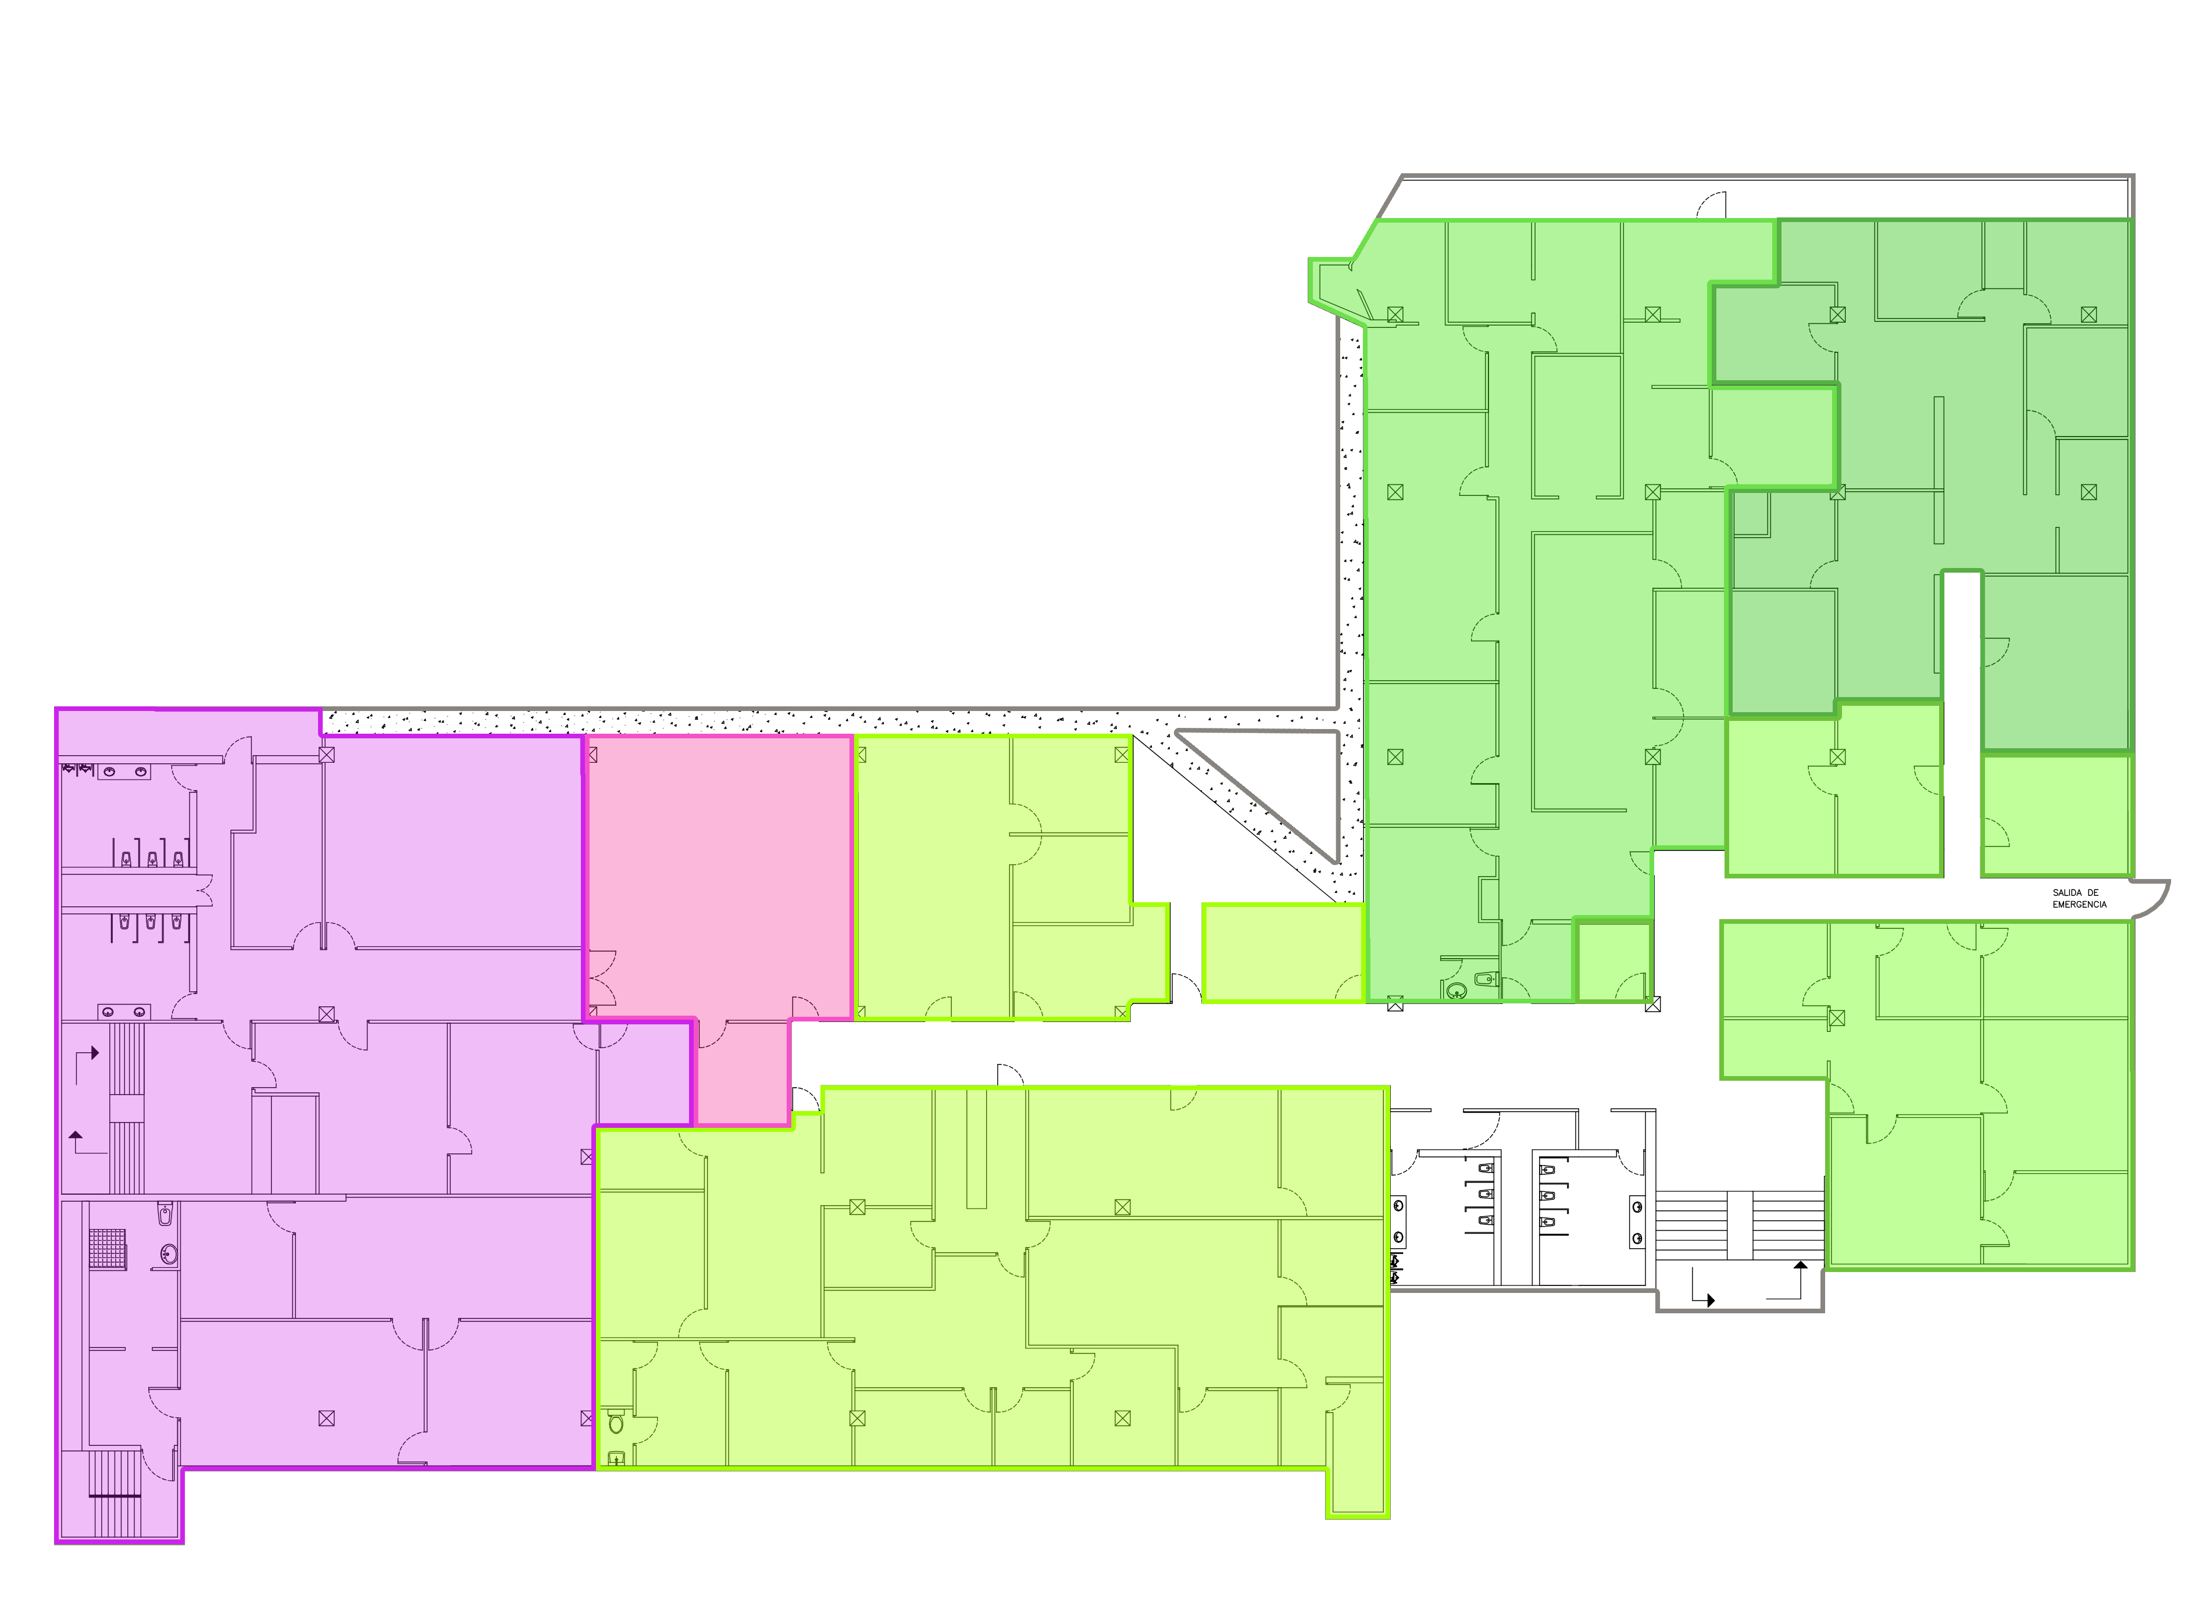
EDIFICIO 1
SEC COLONIA LAS QUINTAS, EDIFICIO PRINCIPAL PLANTA ALTA
SISTEMA INSTITUCIONAL DE ARCHIVOS
GUIA PARA IDENTIFICACION DE MOBILIARIO
No. | Área | Código
7 | Subsecretaría y Coordinación Ejecutiva de Educación Básica | 1.7
8 | Dirección General de Educación Elemental | 1.8
9 | Dirección General de Inclusión y Promoción al Desarrollo Educativo | 1.9
10 | Dirección General de Educación Secundaria | 1.10
11 | Unidad de Enlace y Comunicación Social y Eventos | 1.11
12 | Oficina del Secretario y Dirección General de SEES | 1.12
8
9
3
2
11
4
1
7
5
7
8
12
6
10

Slide 9
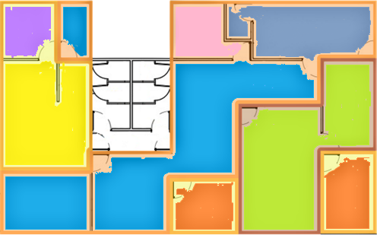
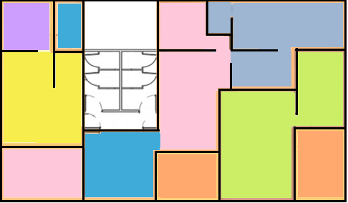
EDIFICIO 2
SEC COLONIA LAS QUINTAS
SISTEMA INSTITUCIONAL DE ARCHIVOS
GUIA PARA IDENTIFICACION DE MOBILIARIO
No. | Área | Código
1 | Subsecretaría y Coordinación Ejecutiva de Gestión y Desarrollo de Capital Humano/ Subdirección de Gestión Laboral | 2.1A 2.1B
2 | Dirección de Gestión de Asuntos Laborales | 2.2
3 | Dirección de Gestión Administrativa | 2.3
4 | Dirección General de Procesos de Nómina | 2.4
5 | Dirección de Soporte de Nómina Federal / Departamento de Control de Validación | 2.5A 2.5B
6 | Dirección de Soporte de Nómina Estatal / Departamento de Seguro Institucional | 2.6A 2.6B
7 | Coordinación de VITEES y Tecnologías | 2.7
2
4
2
4
3
1
3
2
1
4
1
5
5
3
7
8
5
2
6
7
7
2
6
3
6
6
6

Slide 10
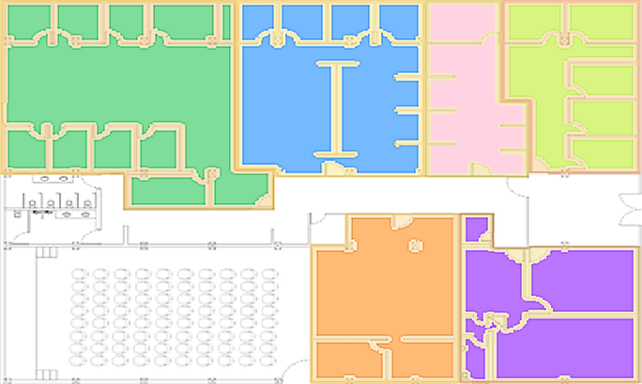
EDIFICIO 3
SEC COLONIA LAS QUINTAS
SISTEMA INSTITUCIONAL DE ARCHIVOS
GUIA PARA IDENTIFICACION DE MOBILIARIO
No. | Área | Código
1 | Dirección General de Planeación | 3.1
2 | Dirección de Presupuesto | 3.2
3 | Dirección de Programación y Evaluación del Desempeño | 3.3A
 | Unidad de Seguimiento de Organismos del Sector Educativo | 3.3B
4 | Dirección de Programación Docente | 3.4
5 | Dirección de Estadística | 3.5
6 | Dirección de Programación y Seguimiento de Infraestructura Educativa | 3.6
3
2
6
5
4
3
4
1
5
7
8
6
2
1

Slide 11
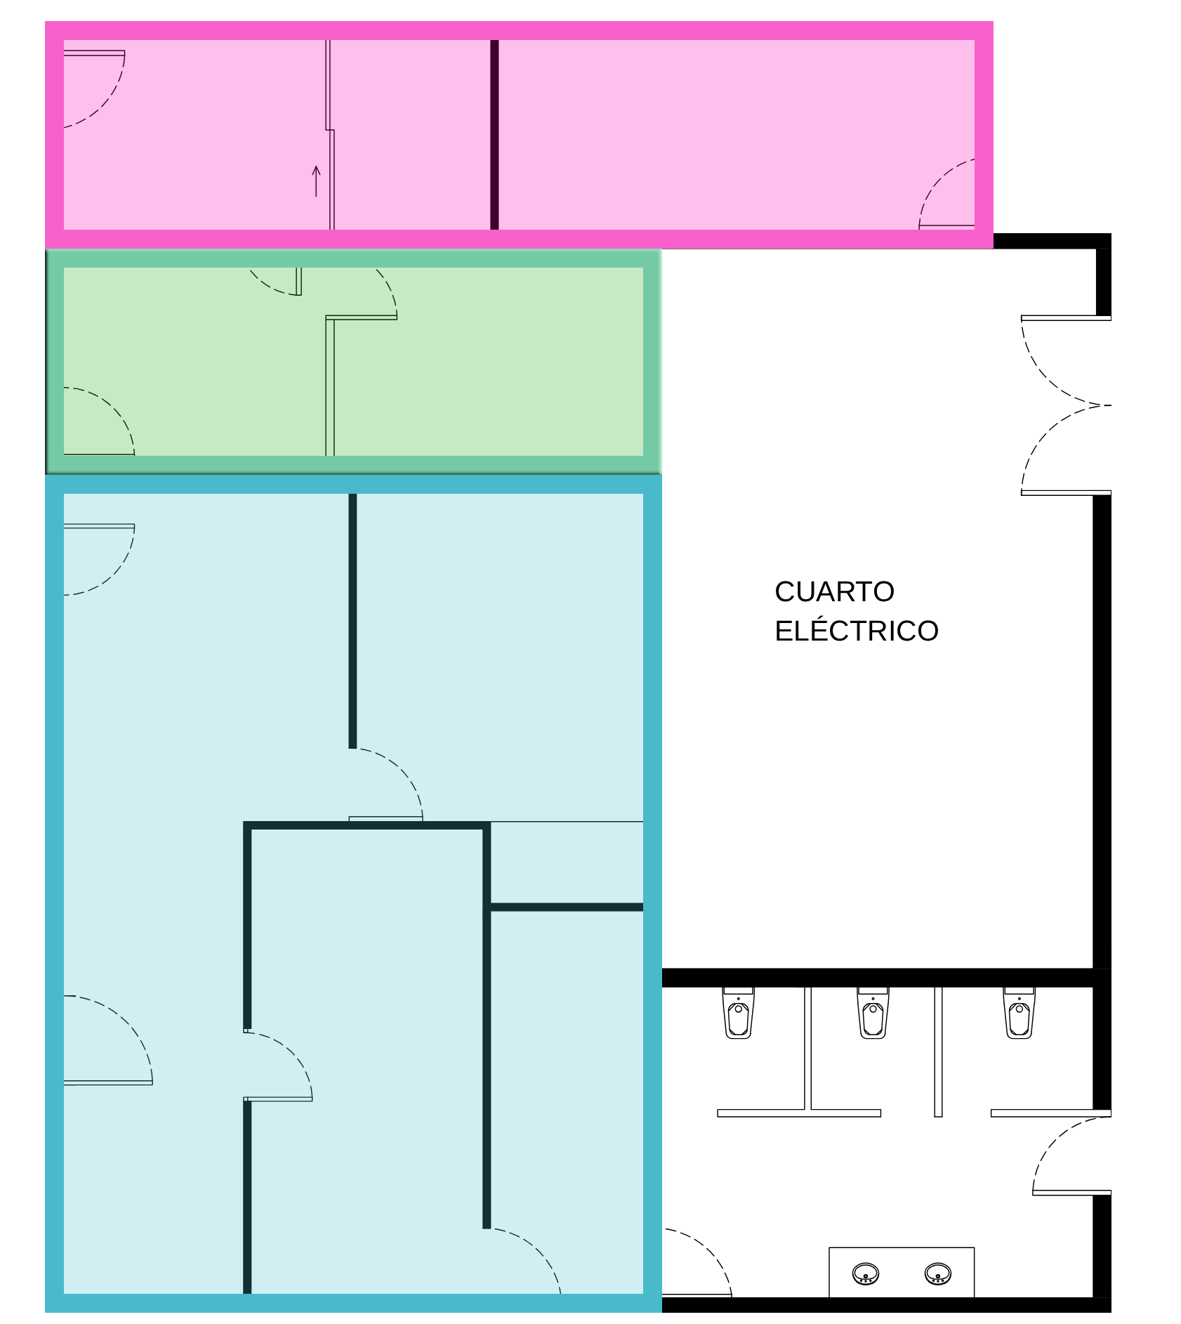
EDIFICIO 4
SEC COLONIA LAS QUINTAS
SISTEMA INSTITUCIONAL DE ARCHIVOS
GUIA PARA IDENTIFICACION DE MOBILIARIO
No. | Área | Código
1 | ANEXO de la Unidad de Enlace y Comunicación Social y Eventos Especiales | 4.1
2 | Subdirección de Mensajería | 4.2
3 | Subdirección de Vehículos y Combustibles | 4.3
1
2
3
2
4
1
5
7
8
6
3

Slide 12
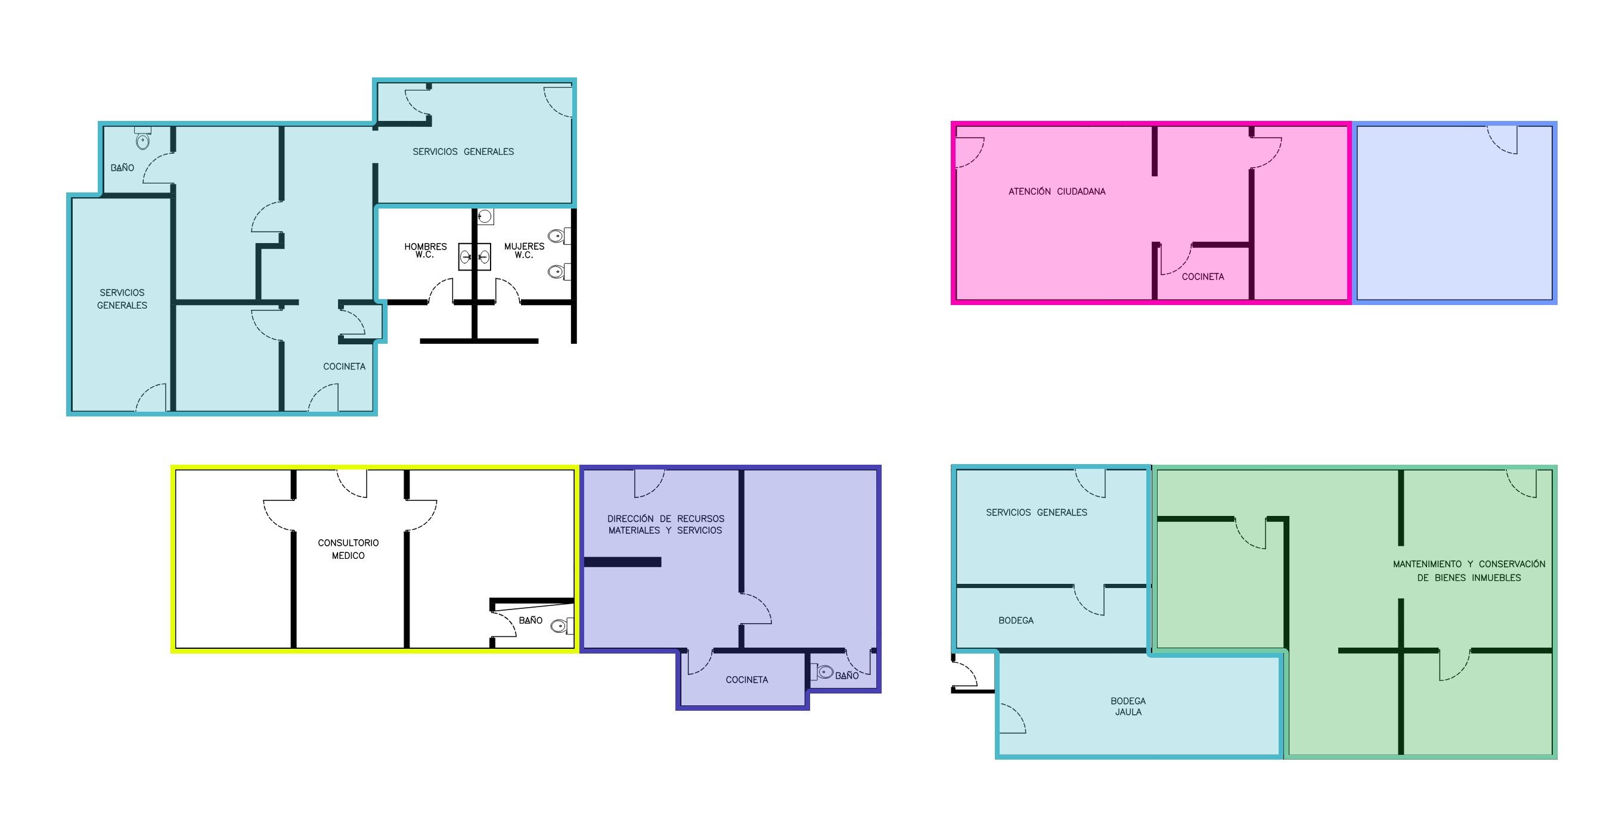
EDIFICIO 5
SEC COLONIA LAS QUINTAS
SISTEMA INSTITUCIONAL DE ARCHIVOS
GUIA PARA IDENTIFICACION DE MOBILIARIO
No. | Área | Código
1 | Subdirección de Servicios Generales | 5.1
2 | Dirección General de Atención Ciudadana | 5.2
3 | Subdirección de Servicios Básicos | 5.3
4 | Departamento de Consultorio Médico Departamento de Consultorio Dental | 5.4A 5.4B
5 | Dirección de Recursos Materiales | 5.5
6 | Unidad de Conservación y Mantenimiento Escolar | 5.6
1
2
3
3
2
4
1
5
7
8
6
4
5
1
6

Slide 13
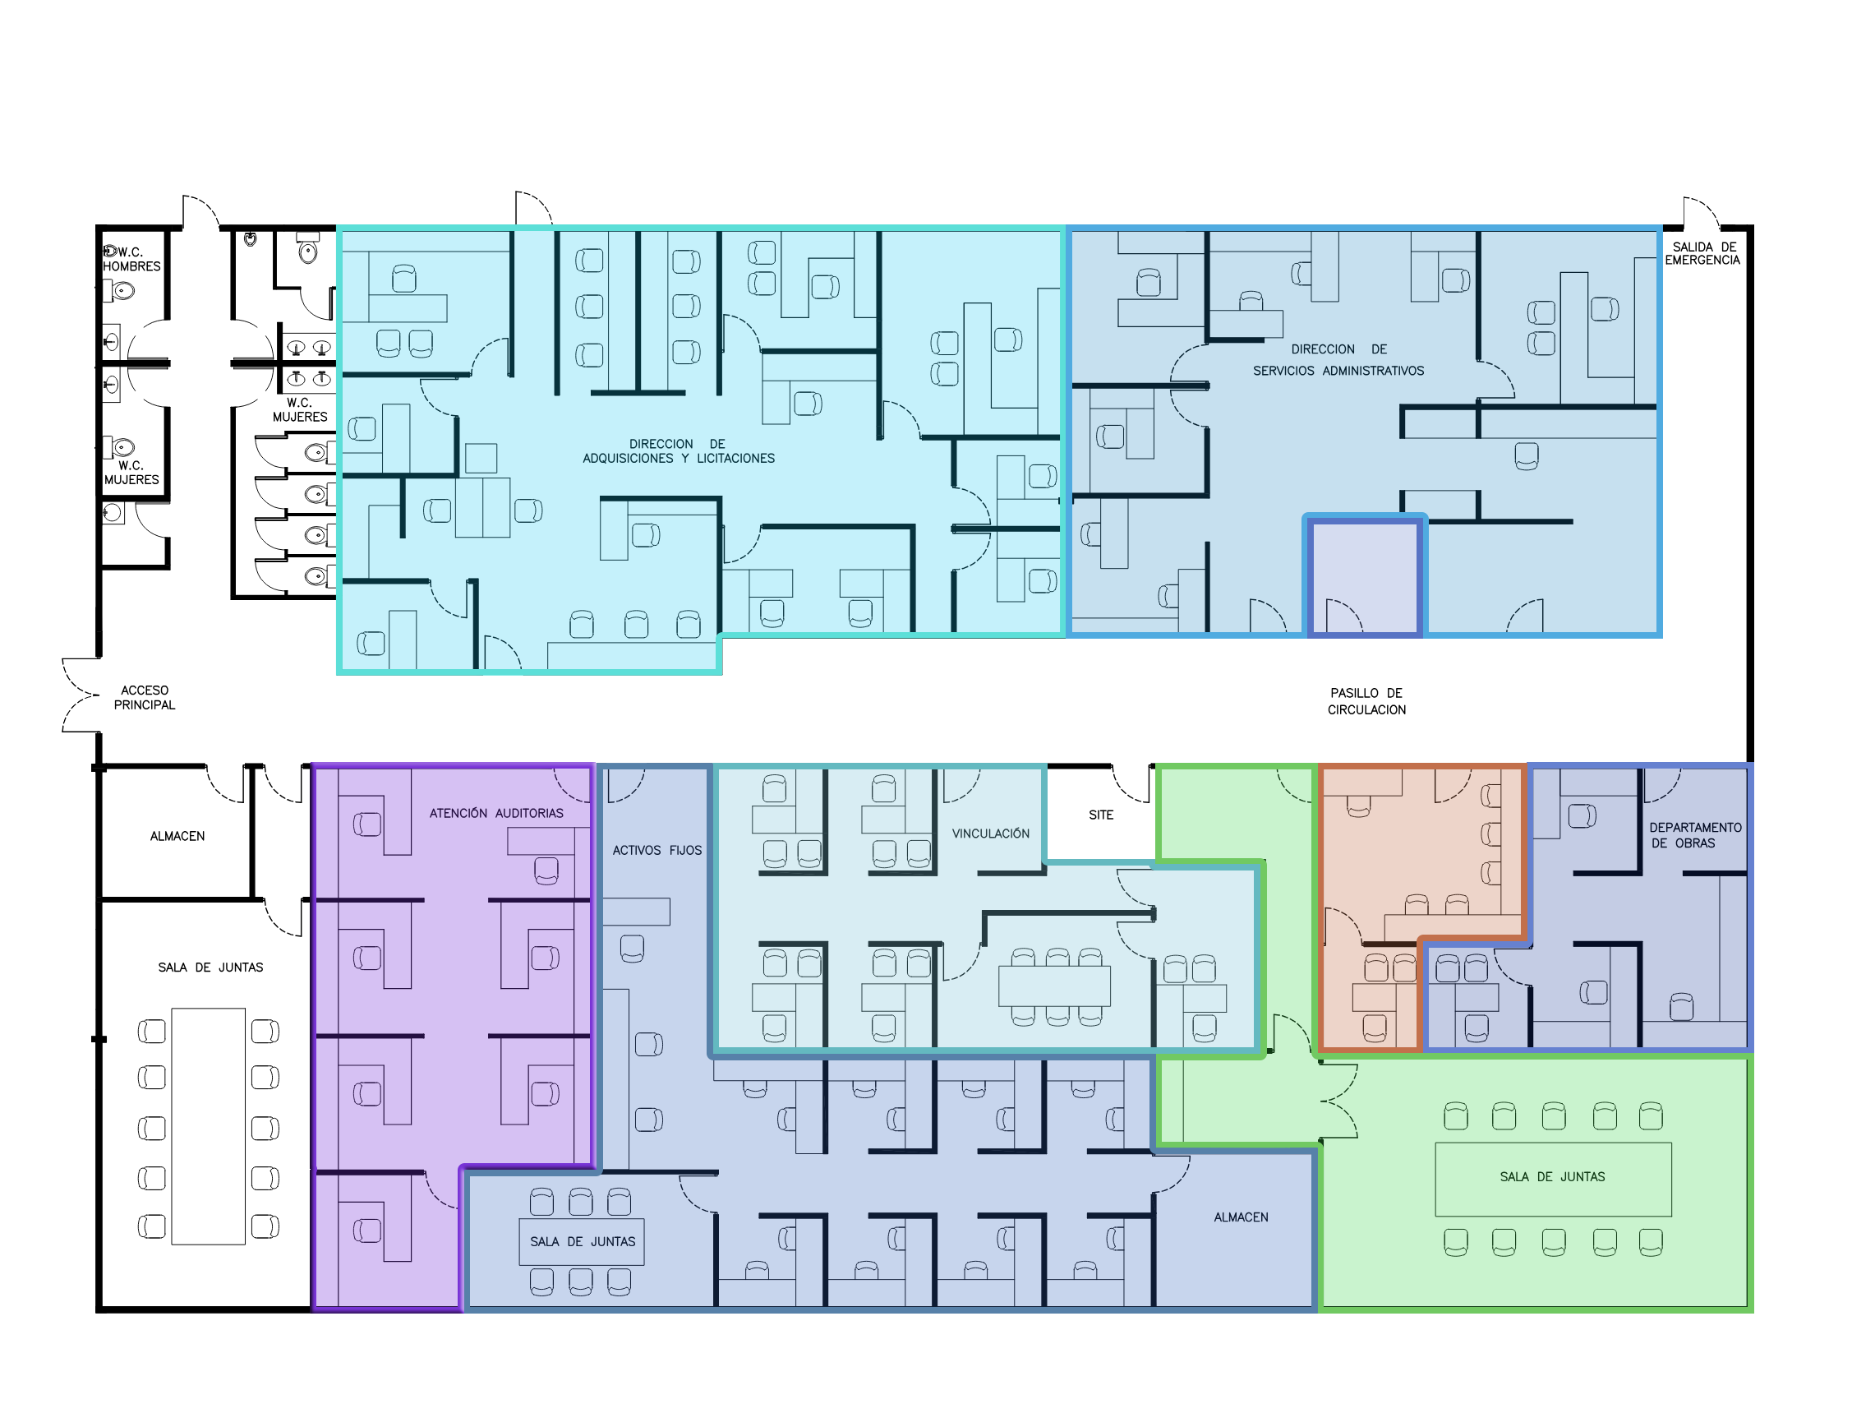
EDIFICIO 6
SEC COLONIA LAS QUINTAS
SISTEMA INSTITUCIONAL DE ARCHIVOS
GUIA PARA IDENTIFICACION DE MOBILIARIO
No. | Área | Código
1 | Dirección de Adquisiciones y Licitaciones | 6.1
2 | Dirección de Servicios Administrativos | 6.2
3 | Subdirección de Protección Civil | 6.3
4 | Archivo de Obras/Departamento de Archivo SEC - SEES | 6.4
5 | Departamento de Gestión Interna y Seguimiento | 6.5A
 | Departamento de Coordinación 3 de Institutos Tecnológicos y Universidades | 6.5B
6 | Coordinación de Proyectos Estratégicos y Académicos de Educación Secundaria | 6.6
7 | Dirección General de Vinculación | 6.7
8 | Subdirección de Activos Fijos | 6.8
9 | Dirección de Atención y Seguimiento a Auditorias - | 6.9
3
2
2
1
4
1
3
5
7
8
6
9
7
5
4
8
6

Slide 14
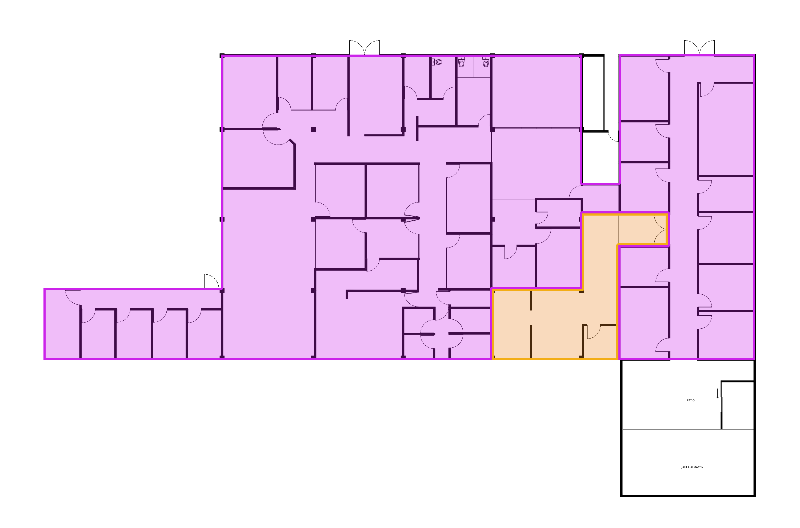
EDIFICIO 7
SEC COLONIA LAS QUINTAS
SISTEMA INSTITUCIONAL DE ARCHIVOS
GUIA PARA IDENTIFICACION DE MOBILIARIO
No. | Área | Código
1 | Unidad de Tecnologías de la Información, Comunicación e Innovación Educativa UTICIE | 7.1
2 | Dirección de Sistemas de Información | 7.2
3 | Dirección de Infraestructura Tecnológica y Comunicaciones | 7.3
4 | Dirección de Seguimiento a Proyectos TIC´S del Sector Educativo | 7.4
5 | Dirección de Proyectos Especiales | 7.5
6 | Subdirección de Proyectos STEAM | 7.6
3
2
4
1
5
7
8
6

Slide 15
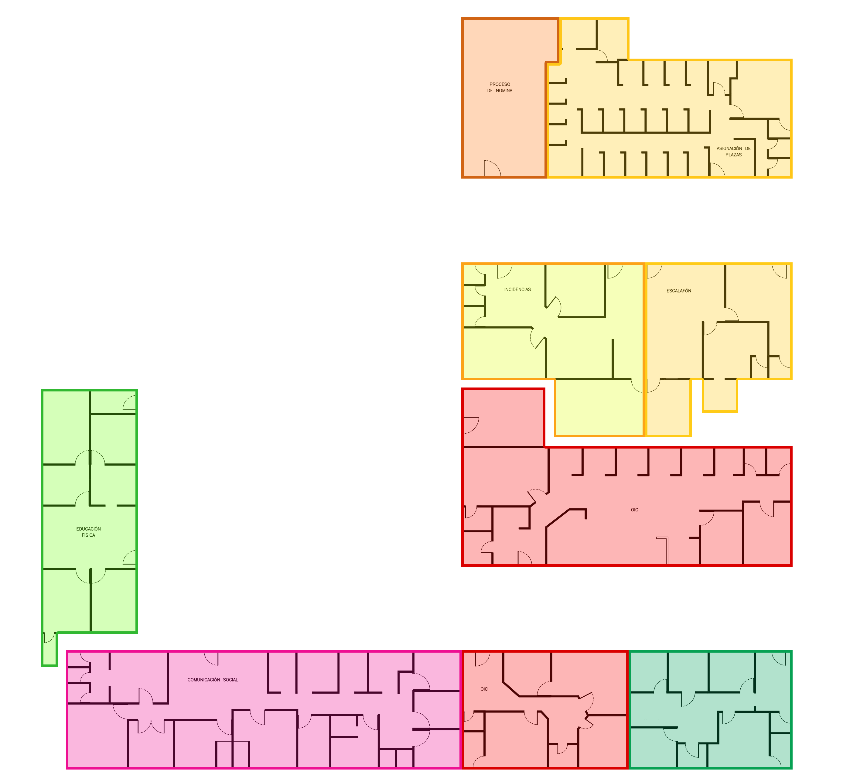
EDIFICIO 8
SEC COLONIA LAS QUINTAS
SISTEMA INSTITUCIONAL DE ARCHIVOS
GUIA PARA IDENTIFICACION DE MOBILIARIO
No. | Área | Código
1 | Departamento de Liquidación Departamento de Demandas Laborales Departamento de Productos de Nómina / | 8.1A 8.1B 8.1C
2 | Dirección de Asignación de Plazas e Incidencias de Personal DGAP | 8.2
3 | Subdirección de Captura de Incidencias de Personal Estatal y Federal Dirección General de Control de Nómina de Organismos | 8.3A 8.3B
4 | Comisión Estatal mixta de Escalafón (Federalizado) | 8.4
5 | Órgano Interno de Control SEC/SEES | 8.5
6 | Dirección de Educación Preescolar Estatal Dirección de Educación Preescolar Federal | 8.6A 8.6B
7 | Unidad de Enlace de Comunicación Social y Eventos SEC/SEES | 8.7
8 | Dirección de Educación Física Estatal DGIPDE | 8.8
1
2
3
4
3
2
4
1
8
5
5
7
8
6
7
5
6

Slide 16
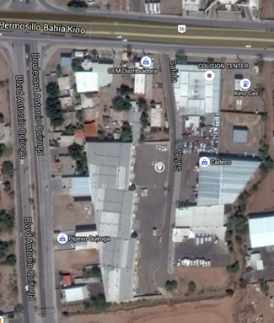
EDIFICIO 9 y EDIFICIO 10
BODEGAS EL LLANO
SISTEMA INSTITUCIONAL DE ARCHIVOS
GUIA PARA IDENTIFICACION DE MOBILIARIO
No. | Área | Código
1 | Sistema institucional de Archivo | 9.1
2 | Subdirección del Sistema Institucional de Archivo | 9.2
3 | Archivo de Concentración | 9.3
4 | Departamento de Baja Documental | 9.4
5 | Departamento de Digitalización y Gestión Documental | 9.5
6 | Departamento de Archivo Histórico | 9.6
7 | Subdirección de Expediente de Personal | 10.1
8 | Archivo de Expediente único de personal | 10.2
9
10

Slide 17
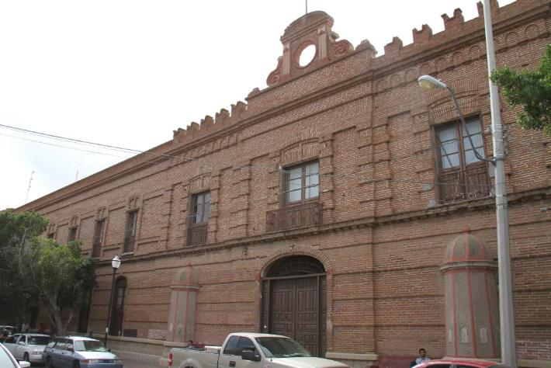
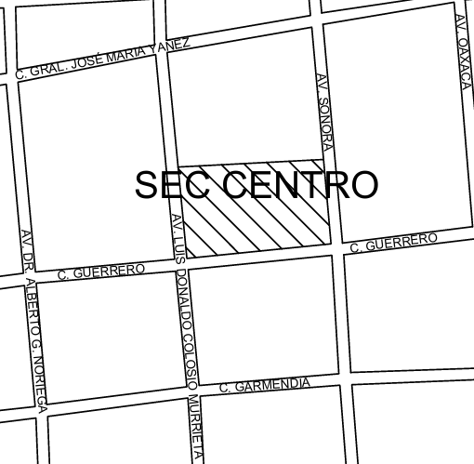









CROQUIS DE SEC CENTRO, COLONIA CENTRO
SISTEMA INSTITUCIONAL DE ARCHIVOS
GUIA PARA IDENTIFICACION DE MOBILIARIO

Slide 18
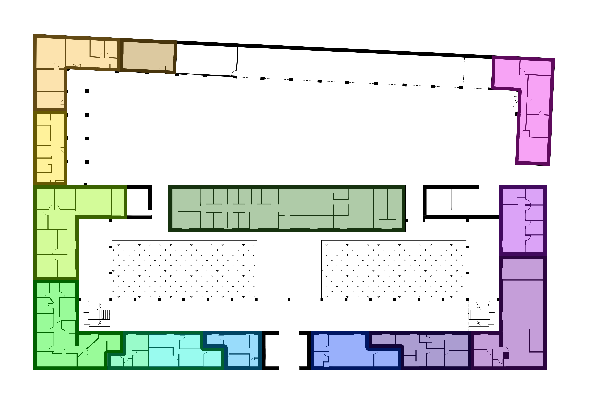
SISTEMA INSTITUCIONAL DE ARCHIVOS
GUIA PARA IDENTIFICACION DE MOBILIARIO
No. | Área | Código
1 | Dirección de Registro y Certificación de Educación Básica / Dirección General de Registro Escolar y Servicios a Profesionistas | 11.1A 11.1B
2 | Subsecretaría y Coordinación Ejecutiva de Políticas Educativas para la Transformación | 11.2
3 | Dirección General de Programación y Estadística | 11.3
4 | Dirección de Acreditación y Autenticación de Estudios Superiores | 11.4
5 | Despacho - Dirección General de Registro Escolar y Servicios a Profesionistas | 11.5
6 | PREPASON - RVOE Dirección General de Capacitación y Difusión para la Educación | 11.6A 11.6B
7 | Dirección Asuntos Internacionales | 11.7
8 | Dirección General de COEPES Y CEPPEMS Dirección General Académica | 11.8A 11.8B
9 | Dirección General de Educación Media Superior Dirección de Incorporación, Revalidación y Equivalencias de Educación Superior | 11.9A 11.9B
10 | Subdirección de Fomento Institucional | 11.10
11 | Dirección General de Administración y Proyectos de Infraestructura Educativa / Dirección de Televisión Educativa | 11.11
12 | Dirección General de Igualdad de Género | 11.12
13 | Área de Almacén | 11.13
EDIFICIO 11
SEC CENTRO PLANTA BAJA,
COLONIA CENTRO
3
2
13
4
1
5
12
11
6
7
8
9
10

Slide 19
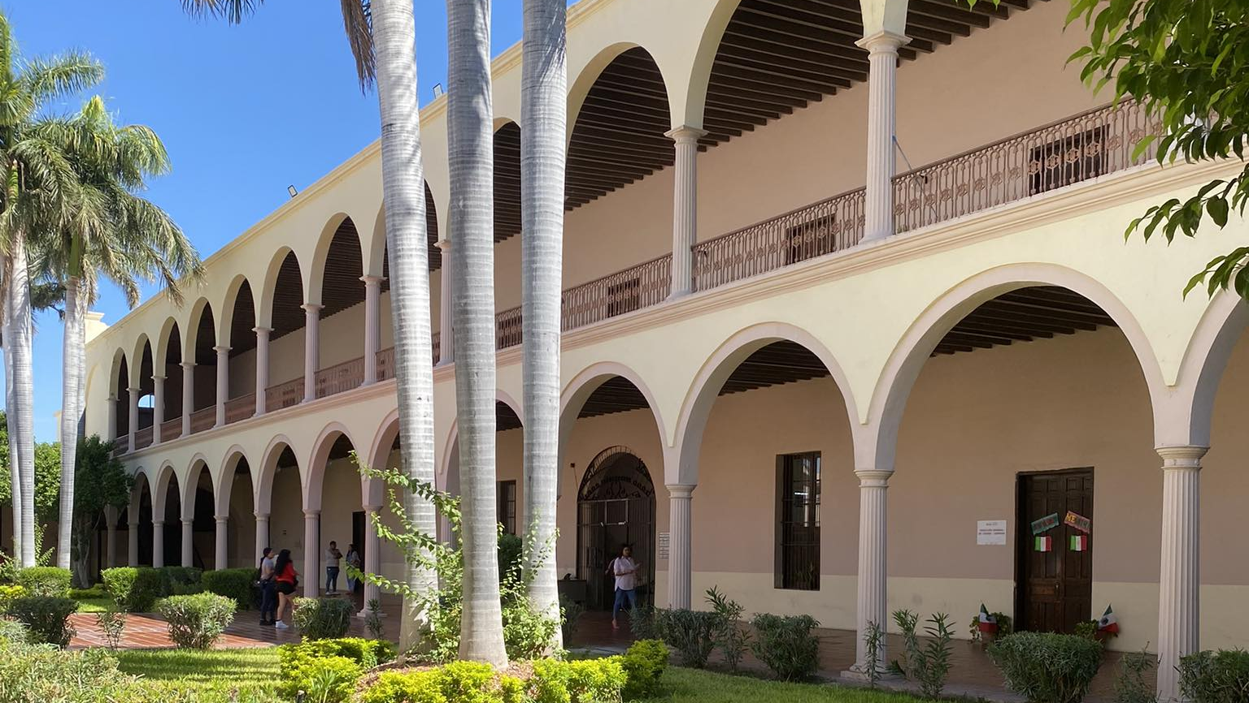
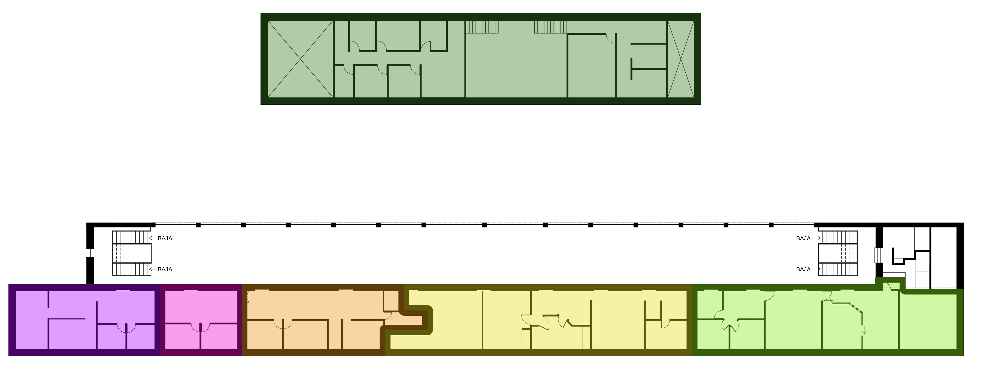




EDIFICIO 11
SEC CENTRO PLANTA ALTA,
COLONIA CENTRO
SISTEMA INSTITUCIONAL DE ARCHIVOS
GUIA PARA IDENTIFICACION DE MOBILIARIO
No. | Área | Código
1 | Registro y certificación educación básica | 11.1C
14 | Dirección General de Administración y Seguimiento | 11.14
15 | Dirección General de Administración Participativa | 11.15
16 | Dirección General de Administración Participativa | 11.16
17 | Despacho Subsecretaría de Educación Media Superior y Superior | 11.17
18 | Dirección General de Educación Superior | 11.18
1
14
15
16
17
18

Slide 20
IDENTIFICACIÓN DE OFICINAS EXTERNAS
SISTEMA INSTITUCIONAL DE ARCHIVOS
GUIA PARA IDENTIFICACION DE MOBILIARIO
No. | Área | Código
1 | Dirección General de Programas Federales | 12.1
1 | Dirección General de Interculturalidad | 13.1
1 | Dirección General de Convivencia, Salud y Seguridad Escolar | 13.2
1 2 | Dirección General de Mejora Continua de la Educación Unidad de Incorporación a Escuela de Educación Básica | 14.1 14.2
1 | Coordinación de Educación Física | 15.1
1 | Unidad de Asuntos Jurídicos | 16.1
1 | Unidad del Sistema para la Carrera de los Maestros y las Maestras del Estado de Sonora (USICAMMES) | 17.1
1 | Unidad de Asesoría | 18.1
1 | Subdirección de Programa de Apoyo | 19.1
1 | Dirección General de Servicios Regionales | 20.1
1 | Dirección de Educación Inicial | 21.1
1 | CENDI 2 | 22.1
1 | CENDI 1 | 23.1
1 | CENDI 4 | 24.1
1 | CENDI 5 | 25.1

Slide 21
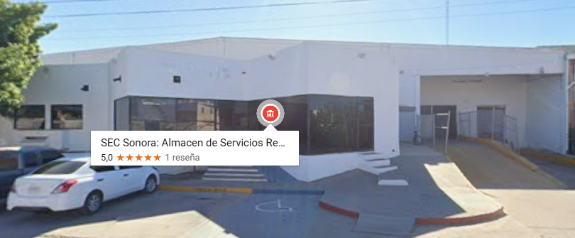
IDENTIFICACIÓN DE LA DIRECCIÓN GENERAL DE SERVICIOS REGIONALES Y SUS DELEGACIONES
SISTEMA INSTITUCIONAL DE ARCHIVOS
EDIFICIO 20
DIRECCIÓN GENERAL DE SERVICIOS REGIONALES
GUIA PARA IDENTIFICACION DE MOBILIARIO
No. | Delegaciones Regionales | Código
1 | Delegación Regional Guaymas –Empalme | 35.1
2 | Delegación Regional Cd. Obregón | 36.1
3 | Delegación Regional Navojoa | 37.1
4 | Delegación Regional Santa Ana | 38.1
5 | Delegación Regional San Luis Rio Colorado | 39.1
6 | Delegación Regional Agua Prieta | 40.1
7 | Delegación Regional Caborca | 41.1
8 | Delegación Regional Puerto Peñasco | 42.1
9 | Delegación Regional Cananea | 43.1
10 | Delegación Regional Nogales | 44.1
11 | Delegación Regional Moctezuma | 45.1
12 | Delegación Regional Ures | 46.1
13 | Delegación Regional Álamos | 47.1
14 | Delegación Regional Sahuaripa | 48.1
15 | Delegación Regional Hermosillo | 49.1
16 | Delegación Regional Bavispe | 50.1
No. | Área | Código
1 | Dirección de Organización y Proyectos Especiales | 20.1
2 | Dirección de Administración | 20.2
3 | Dirección de Distribución | 20.3
4 | Dirección de Mantenimiento Escolar | 20.4
5 | Dirección de Control de Personal | 20.5
6 | Subdirección de Planificación y Logística | 20.6
7 | Dirección de Transporte Escolar | 20.7
8 | Dirección de Enlace y Seguimiento | 20.8
9 | Dirección de Gestión Institucional y Protección Civil | 20.9
10 | Dirección de Coordinación Regional | 20.10

Slide 22
OFICINA DEL SECRETARIO Y DIRECCIÓN GENERAL DE LOS SERVICIOS EDUCATIVOS DEL ESTADO DE SONORA
1.12
No. | Área | Código
1 | Asesoría en Asuntos Estratégicos | 1.12.1
2 | Asesoría de Proyectos Especiales del Secretario | 1.12.2
3 | Secretaría Particular | 1.12.3
3.1 | Departamento de Gestión Administrativa | 1.12.3.1
4 | Secretaría Técnica | 1.12.4
4.1 | Dirección de Seguimiento de Acuerdos | 1.12.4.1
4.2 | Dirección de Análisis y Estadística | 1.12.4.2
4.3 | Dirección de Gestión Financiera | 1.12.4.3
4.4 | Departamento de Reportes y Gestión Multimedia | 1.12.4.4
5 | Subdirección del Programa de Apoyo Social | 1.12.5
6 | Asesoría Jurídica del Secretario | 1.12.6

Slide 23
UNIDAD DE ASUNTOS JURÍDICOS 16.1
No. | Área | Código
1 | Dirección de Asuntos Administrativos y Gestión Pública | 16.1.1
1.1 | Departamento de Asuntos Administrativos | 16.1.1.1
2 | Subdirección de Atención y Seguimiento Jurídico | 16.1.2
2.1 | Departamento de Litigio | 16.1.2.1
2.2 | Departamento de Atención Jurídica | 16.1.2.2
3 | Subdirección de Administración Organizacional | 16.1.3
4 | Departamento de Control y Gestión Documental | 16.1.4

Slide 24
UNIDAD DE ENLACE DE COMUNICACIÓN SOCIAL Y EVENTOS ESPECIALES
1.11
No. | Área | Código
1 | Dirección de Proyectos Especiales | 1.11.1
1.1 | Departamento Administrativo | 1.11.1.1
1.2 | Departamento de Edición Yoremia | 1.11.1.2
1.3 | Coordinación de Monitoreo | 1.11.1.3
2 | Dirección de Redes Sociales | 1.11.2
2.1 | Departamento de Producción Informativa y de Contenidos | 1.11.2.1
3 | Dirección de Imagen Institucional | 1.11.3
3.1 | Subdirección de Imagen | 1.11.3.1
3.2 | Departamento de Diseño | 1.11.3.2
3.3 | Departamento de Diseño Revista Digital Yoremia | 1.11.3.3
4 | Dirección de Televisión Educativa | 11.11.4
4.1 | Subdirección de Contenidos Audiovisuales | 11.11.4.1
4.2 | Departamento de Contenidos Audiovisuales TV Educativa | 11.11.4.2
5 | Departamento de Prensa | 1.11.5
6 | Departamento de Producción de Video | 1.11.6
7 | Departamento de Logística | 1.11.7
8 | Coordinación de Eventos | 1.11.8
9 | Departamento de Gestión de Solicitudes | 1.11.9
10 | ANEXO de la Unidad de enlace de Comunicación Social y Eventos E | 4.1

Slide 25
DIRECCIÓN GENERAL DE ATENCIÓN CIUDADANA
5.2
No. | Área | Código
1 | Dirección Administrativa de Atención Ciudadana y Transparencia | 5.2.1
1.1 | Departamento de Seguimiento a Peticiones de Transparencia | 5.2.1.1
2 | Subdirección de Seguimiento a Peticiones | 5.2.2
2.1 | Departamento de Call Center | 5.2.2.1

Slide 26
UNIDAD DE TECNOLOGÍAS DE LA INFORMACION, COMUNICACIÓN E INNOVACIÓN EDUCATIVA
7.1
No. | Área | Código
1 | Departamento de Control Presupuestal | 7.1.1
2 | Dirección de Sistemas de Información | 7.2
2.1 | Subdirección de Sistemas de Información y Desarrollo Web | 7.2.1
2.2 | Departamento de Administración de Bases de Datos | 7.2.2
2.3 | Departamento de Análisis de Sistemas | 7.2.3
2.4 | Departamento de Desarrollo de Sistemas | 7.2.4
2.5 | Departamento de Control de Calidad de Sistemas | 7.2.5
3 | Dirección de Infraestructura Tecnológica y Comunicaciones | 7.3
3.1 | Departamento de Sistemas Operativos | 7.3.1
3.2 | Departamento de Gestión Administrativa y Conectividad | 7.3.2
3.3 | Departamento de Telefonía e Infraestructura | 7.3.3
3.4 | Departamento de Comunicaciones y Conectividad Administrativo | 7.3.4
3.5 | Coordinación de Comunicaciones y Conectividad Escuelas | 7.3.5
3.6 | Departamento de Gestión de Servicios de Comunicaciones | 7.3.6
3.7 | Departamento de Soporte Técnico a Escuelas | 7.3.7

Slide 27
UNIDAD DE TECNOLOGÍAS DE LA INFORMACION, COMUNICACIÓN E INNOVACIÓN EDUCATIVA
7.1
No. | Área | Código
4 | Dirección de Seguimiento a Proyectos TIC´S del Sector Educativo | 7.4
4.1 | Departamento de Formación Continua | 7.4.1
4.2 | Departamento de Desarrollo de Propuestas de Formación | 7.4.2
5 | Dirección de Proyectos Especiales | 7.5
6 | Subdirección de Proyectos STEAM | 7.6
6.1 | Subdirección de Impulso a la Infraestructura Educativa | 7.6.1
7 | Departamento de Control y Seguimiento Institucional | 7.7

Slide 28
SUBSECRETARIA Y COORDINACIÓN EJECUTIVA DE EDUCACIÓN BÁSICA
1.7
No. | Área | Código
1 | Secretaría Particular | 1.7.1
2 | Subdirección de Asuntos Jurídicos de Educación Básica | 1.7.2
2.1 | Departamento de Atención y Seguimiento Jurídico | 1.7.2.1
3 | Coordinación General de Operación Educativa | 1.7.3
3.1 | Coordinación de Desarrollo Educativo | 1.7.3.1
3.2 | Subdirección de Atención y Seguimiento | 1.7.3.2
3.3 | Departamento de Gestión Organizacional | 1.7.3.3
3.4 | Departamento de Producción Informativa y Contenidos | 1.7.3.4
3.5 | Departamento de Seguimiento de Atención Ciudadana | 1.7.3.5
3.6 | Departamento de Línea de la Educación | 1.7.3.6
4 | Dirección General Administrativa | 1.7.4
4.1 | Subdirección de Gestión Administrativa | 1.7.4.1
4.2 | Departamento de Control Administrativo | 1.7.4.2
5 | Departamento de Atención y Seguimiento | 1.7.5
6 | Secretaría Técnica | 1.7.6
7 | Unidad de Incorporación de Escuelas de Educación Básica | 14.2
7.1 | Dirección de Seguimiento a Escuelas Incorporadas | 14.2.1

Slide 29
DIRECCIÓN GENERAL DE EDUCACIÓN ELEMENTAL
1.8
No. | Área | Código
1 | Dirección Administrativa | 1.8.1
1.1 | Departamento de Gestión Administrativa | 1.8.1.1
2 | Subdirección de Integración y Gestión Administrativa | 1.8.2
3 | Departamento de Gestión Documental | 1.8.3
4 | Departamento de Gestión de Infraestructura Educativa | 1.8.4
5 | Departamento de Coordinación de Trámite y Control | 1.8.5
6 | Subdirección Jurídica | 1.8.6
7 | Dirección de Educación Inicial | 21.1
7.1 | Subdirección de Operativa de Educación Inicial | 21.1.1
7.2 | Departamento de Gestión de Personal y Administrativa | 21.1.2
8 | Dirección de Educación Preescolar Federal | 8.6B
8.1 | Departamento de Coordinación de Preescolar Federal | 8.6B.1
9 | Dirección de Educación Preescolar Estatal | 8.6A
9.1 | Departamento de Infraestructura y Equipamiento | 8.6A.1

Slide 30
DIRECCIÓN GENERAL DE EDUCACIÓN PRIMARIA
1.5
No. | Área | Código
1 | Dirección de Educación Primaria Estatal | 1.5.1
1.1 | Subdirección de Gestión Operativa de Primarias Estatales | 1.5.1.1
1.2 | Departamento de Control y Gestión de Vacantes de Personal de Escuelas Estatales | 1.5.1.2
2 | Dirección de Educación Primaria Federalizada | 1.5.2
2.1 | Subdirección de Gestión Operativa de Primarias Federalizadas | 1.5.2.1
2.2 | Departamento de Control y Gestión de Vacantes de Personal de Escuelas Federalizadas | 1.5.2.2
3 | Dirección Operativa | 1.5.3
4 | Subdirección de Control y Presupuesto | 1.5.4
5 | Departamento de Seguimiento a necesidades de Recursos Materiales | 1.5.5
6 | Departamento de Procesos de Calidad | 1.5.6
7 | Departamento de Proyectos Académicos | 1.5.7
8 | Departamento de Difusión de Cursos y Talleres Nacionales y Estatales | 1.5.8
9 | Departamento de Visitas y Acompañamientos a Escuelas Primarias | 1.5.9
10 | Departamento de Yoremia y Estadística | 1.5.10
11 | Subdirección de Asuntos Jurídicos | 1.5.11

Slide 31
DIRECCIÓN GENERAL DE EDUCACIÓN SECUNDARIA
1.10
No. | Área | Código
1 | Subdirección de Asuntos Jurídicos | 1.10.1
2 | Dirección de Educación Secundaria Estatal y Particular | 1.10.2
2.1 | Subdirección de Trámite y Control de Educación Secundaria Estatal | 1.10.2.1
3 | Dirección de Educación Secundaria Técnica | 1.10.3
4 | Dirección de Educación Secundaria General | 1.10.4
4.1 | Subdirección de Trámite y Control de Educación Secundaria General | 1.10.4.1
4.2 | Departamento Académico de Educación Secundaria General | 1.10.4.2
5 | Dirección de Educación Telesecundaria | 1.10.5
6 | Coordinación de Educación Física | 1.10.6
7 | Coordinación Operativa | 1.10.7
8 | Departamento de Seguimiento a Auditorias | 1.10.8
9 | Departamento de Seguimiento de Recursos Materiales | 1.10.9
10 | Departamento de Gestión Administrativa | 1.10.10
11 | Coordinación de Proyectos Estratégicos y Académicos | 6.6

Slide 32
DIRECCIÓN GENERAL DE INCLUSIÓN Y PROMOCION AL DESARROLLO EDUCATIVO
1.9
No. | Área | Código
1 | Subdirección de Operación Administrativa | 1.9.1
2 | Dirección Académica | 1.9.2
2.1 | Departamento de Operación Académica | 1.9.2.1
3 | Dirección Educación Indígena | 1.9.3
3.1 | Subdirección de Gestión Operativa de Educación Indígena | 1.9.3.1
3.2 | Departamento Administrativo de Educación Indígena | 1.9.3.2
4 | Dirección de Educación Especial Federal | 1.9.4
4.1 | Departamento Académico de Educación Especial Federal | 1.9.4.1
5 | Dirección de Educación Especial Estatal | 1.9.5
6 | Subdirección de Gestión Operativa de Educación Física Federal | 1.9.6
6.1 | Departamento Académico de Educación Física Estatal | 1.9.6.1
7 | Dirección de Educación Física Estatal | 8.8

Slide 33
DIRECCION GENERAL DE ADMINISTRACIÓN PARTICIPATIVA
11.15/11.16
No. | Área | Código
1 | Dirección de Promoción y Conformación de los Organismo Auxiliares | 11.15.1
1.1 | Departamento de Capacitación | 11.15.1.1
2 | Dirección de Seguimiento a la Normatividad y Control Jurídico | 11.16.2
3 | Departamento de Promoción a la Corresponsabilidad Social | 11.16.3
4 | Dirección de Administración y Organización | 11.16.4
4.1 | Departamento de Seguimiento a las Acciones | 11.16.4.1
5 | Subdirección de Operación y Organización | 11.16.5

Slide 34
DIRECCIÓN GENERAL DE PROGRAMAS FEDERALES
12.1
No. | Área | Código
1 | Subdirección Administrativa | 12.1.1
2 | Coordinación del Programa de Fortalecimiento a los Servicios de Educación Especial | 12.1.2
3 | Coordinación del Programa de Inglés en Preescolar y Primaria | 12.1.3
3.1 | Subdirección del Programa de Inglés en Primaria | 12.1.3.1
4 | Coordinación del Servicio de Atención Educativa de la Población Escolar Migrante | 12.1.4
5 | Subdirección de Contraloría Social | 12.1.5
6 | Coordinación Académica | 12.1.6

Slide 35
DIRECCION GENERAL DE CONVIVENCIA, SALUD Y SEGURIDAD ESCOLAR
13.2
No. | Área | Código
1 | Subdirección de Control Presupuestal | 13.2.1
2 | Dirección de Salud Escolar | 13.2.2
2.1 | Departamento de Establecimientos de Consumo Escolar | 13.2.2.1
2.2 | Departamento Operativo de Salud Escolar | 13.2.2.2
3 | Dirección de Convivencia Escolar | 13.2.3
4 | Dirección de Seguridad Escolar | 13.2.4
4.1 | Departamento de Emergencia Escolar | 13.2.4.1
4.2 | Departamento Operativo de Seguridad Escolar | 13.2.4.2
5 | Departamento Operativo | 13.2.5

Slide 36
SUBSECRETARIA DE EDUCACIÓN MEDIA SUPERIOR Y SUPERIOR
11.17
No. | Área | Código
1 | Secretaría Técnica Ejecutiva | 11.17.1
1.1 | Dirección de Proyectos Estratégicos | 11.17.1.1
1.2 | Departamento de Control Presupuestal | 11.17.1.2
1.3 | Departamento de Gestión Administrativa | 11.17.1.3
1.4 | Departamento de Logística y Proyectos Especiales | 11.17.1.4
1.5 | Departamento de Servicios y Control Vehicular | 11.17.1.5
1.6 | Dirección de Asuntos Internacionales | 11.7
1.7 | Subdirección de Coordinación y Seguimiento de Programas | 11.7.1
2 | Dirección General de COEPES y CEPPEMS | 11.8A
2.1 | Subdirección Operativa de COEPES y CEPPEMS | 11.8A.1
3 | Dirección General de Programación y Estadística | 11.3
3.1 | Subdirección Técnica | 11.3.1
3.2 | Departamento de Estadística de Media Superior y Superior | 11.3.2
3.3 | Departamento de Informática y Soporte Técnico | 11.3.3
3.4 | Departamento de Atención a Organismos de Media Superior y Superior | 11.3.4

Slide 37
DIRECCIÓN GENERAL DE EDUCACIÓN MEDIA SUPERIOR
11.9A
No. | Área | Código
1 | Dirección de Educación Media Superior | 11.9A.1
1.1 | Subdirección de Fomento Institucional | 11.10
2 | Dirección Operativo y de Atención a Proyectos Especiales | 11.9A.2
2.1 | Departamento Operativo, Análisis y Seguimiento a Proyectos Especiales | 11.9A.2.1
3 | Dirección de Incorporación, Revalidación y Equivalencia | 11.9B
3.1 | Departamento de Seguimiento a Incorporación, Revalidación y Equivalencia | 11.9B.1

Slide 38
DIRECCIÓN GENERAL DE EDUCACIÓN SUPERIOR
11.18
No. | Área | Código
1 | Dirección de Acreditaciones y Autentificación de Estudios Superiores | 11.4
2 | Dirección de Incorporación, Revalidación y Equivalencias de Educación Superior | 11.9B
2.1 | Departamento de Seguimiento de Educación Superior | 11.9B.1
2.2 | Departamento de Revalidación y Equivalencias de Educación Superior | 11.9B.2
3 | Departamento de Gestión Administrativa de Educación Superior | 11.18.1

Slide 39
SUBSECRETARIA Y COORDINACIÓN EJECUTIVA DE POLITICAS EDUCATIVAS PARA LA TRANSFORMACIÓN
11.2
No. | Área | Código
1 | Dirección General Académica | 11.8B
1.1 | Dirección de Desarrollo e Innovación de programas | 11.8B.1
1.2 | Departamento de Proyectos y Programas Académicos | 11.8B.1.1
1.3 | Departamento de Vinculación para el Desarrollo de Programas | 11.8B.1.2
1.4 | Departamento de Alianzas Estratégicas | 11.8B.1.3
2 | Dirección General de Capacitación y Difusión para la Educación | 11.6B
2.1 | Departamento de Vinculación Institucional | 11.6B.1
3 | Dirección General de Administración y Seguimiento | 11.14
3.1 | Dirección de Funcionamiento de Metas y Objetivos | 11.14.1
3.2 | Subdirección Administrativa | 11.14.2
3.3 | Departamento de Planeación y Desarrollo de Objetivos | 11.14.3
4 | Dirección General Administrativa de Proyectos e Infraestructura Educativa | 11.11
4.1 | Departamento de Atención y Gestión de Peticiones | 11.11.1

Slide 40
DIRECCIÓN GENERAL DE IGUALDAD DE GÉNERO
12.1
No. | Área | Código
1 | Dirección de Formación con Perspectiva de Género | 11.12.1
1.1 | Departamento de Gestión Educativa de Educación Básica | 11.12.1.1
2 | Dirección de Políticas de Igualdad Sustantiva | 11.12.2
2.1 | Subdirección de Gestión Administrativa | 11.12.2.1

Slide 41
DIRECCIÓN GENERAL DE INTERCULTURALIDAD
13.1
No. | Área | Código
1 | Subdirección de Formación Intercultural | 13.1.1
1.1 | Departamento de Fomento Intercultural | 13.1.1.1
2 | Subdirección de Desarrollo Educativo Intercultural | 13.1.2
2.1 | Departamento de Gestión Educativa Intercultural | 13.1.2.1
3 | Dirección de Administración y Finanzas de la DGI | 13.1.3

Slide 42
DIRECCIÓN GENERAL DE VINCULACIÓN
6.7
No. | Área | Código
1 | Dirección de Enlace Interinstitucional y Empresarial | 6.7.1
2 | Dirección de Programas para la Formación de Talento Humano | 6.7.2
3 | Departamento de Enlace y Coordinación Centro Education USA | 6.7.3

Slide 43
DIRECCIÓN GENERAL DE MEJORA CONTINUA DE LA EDUCACIÓN
14.1
No. | Área | Código
1 | Departamento de Administración y Normatividad | 14.1.1
2 | Subdirección de Evaluación Educativa y Estudios sobre la Práctica Docente | 14.1.2
3 | Subdirección de Organización Operativa de Proyectos | 14.1.3
4 | Departamento de Procesamiento y Análisis de Datos Educativos | 14.1.4
5 | Departamento de Administración y Gestión de Proyectos de Investigación | 14.1.5
6 | Departamento de Investigación Educativa | 14.1.6

Slide 44
SUBSECRETARIA Y COORDINACION EJECUTIVA DE PLANEACIÓN Y ADMINISTRACIÓN
1.6
No. | Área | Código
1 | Coordinación General de Proyectos | 1.6.1
1.1 | Dirección de Atención y Seguimiento | 1.6.1.1
1.2 | Departamento de Control Documental y Activos | 1.6.1.2
1.3 | Departamento de Seguimiento | 1.6.1.3
1.4 | Departamento de Trámites y de Gestión Documental | 1.6.1.4
1.5 | Coordinación de Gestión de Proyectos | 1.6.1.5
1.6 | Subdirección de Seguimiento de Proyectos | 1.6.1.6
2 | Dirección de Comunicación Social | 1.6.2

Slide 45
DIRECCIÓN GENERAL DE PLANEACIÓN
3.1
No. | Área | Código
1 | Unidad de Seguimiento de Organismos del Sector Educativo | 3.3B
1.1 | Departamento de Gestión Interna y Seguimiento | 6.5A
1.2 | Departamento de Coordinación 3 de Institutos Tecnológicos y Universidades | 6.5B
2 | Dirección de Programación y Evaluación del Desempeño | 3.3A
2.1 | Subdirección de Planeación y Evaluación | 3.3A.1
2.2 | Subdirección de Control y Transparencia | 3.3A.2
2.3 | Departamento de Planeación del Organismo | 3.3A.3
2.4 | Departamento de Propagación de la Dependencia | 3.3A.4
2.5 | Departamento de Atención y Seguimiento a Auditorías | 3.3A.5

Slide 46
DIRECCION GENERAL DE PLANEACION
3.1
No. | Área | Código
3 | Dirección de Presupuesto | 3.2
3.1 | Subdirección de Presupuesto de la Dependencia | 3.2.1
3.2 | Subdirección de Plazas | 3.2.2
3.3 | Subdirección de Presupuesto del Organismo | 3.2.3
4 | Dirección de Programación y Seguimiento de Infraestructura Educativa | 3.4
4.1 | Subdirección de Control y Seguimiento de Infraestructura Educativa | 3.4.1
4.2 | Subdirección de Programación de Infraestructura Educativa | 3.4.2
4.3 | Departamento Responsable de Región 2 | 3.4.2.1
4.4 | Departamento Responsable de Región 4 | 3.4.2.2
4.5 | Departamento Responsable de Región 7 | 3.4.2.3
5 | Dirección de Estadística | 3.5
5.1 | Subdirección de Estadística Educativa y Centros de Trabajo | 3.5.1
5.2 | Departamento de Centros de Trabajo | 3.5.2

Slide 47
DIRECCION GENERAL DE PLANEACIÓN
3.1
No. | Área | Código
6 | Dirección de Programación Docente | 3.6
6.1 | Subdirección de Programación | 3.6.1
6.2 | Subdirección de Micro planeación | 3.6.2
6.3 | Departamento de Seguimiento y Control 1 del Nivel de Secundarias Técnicas | 3.6.3
6.4 | Departamento de Seguimiento y Control Administrativo | 3.6.4
6.5 | Subdirección de Incidencias de Personal | 3.6.5
6.6 | Departamento de Seguimiento y Control 2 del Nivel de Secundarias Generales y Educación Física Federal | 3.6.5.1
6.7 | Departamento de Seguimiento y Control 3 del Nivel de Preescolar Federal y CRESON | 3.6.5.2
6.8 | Departamento de Seguimiento y Control 4 de Nivel de Secundarias Estatales | 3.6.5.3
7 | Departamento de Enlace Único Administrativo | 3.7

Slide 48
DIRECCION GENERAL DE ADMINISTRACION Y FINANZAS
1.3
No. | Área | Código
1 | Dirección de Evaluación, Seguimiento y Control | 1.3.1
2 | Dirección de gestión Administrativa | 1.3.2
2.1 | Departamento de Gestión Documental | 1.3.2.1
2.2 | Departamento de Gestión Administrativa SEC/SEES | 1.3.2.2
3 | Dirección de Contabilidad Gubernamental | 1.4A
3.1 | Departamento de Gestión Administrativa de Archivos | 1.4A.1
3.2 | Departamento de Seguimiento a Auditorias | 1.4A.2
3.3 | Departamento de Cuentas por Pagar | 1.4A.3
3.4 | Departamento de Soporte Técnico y Registros Contables | 1.4A.4
3.5 | Subdirección de Activos Fijos | 6.8
3.6 | Departamento de Áreas Administrativas | 6.8.1
3.7 | Departamento de Conciliación de Bienes Muebles y Siniestros | 6.8.2
3.8 | Departamento de Registro de Bienes Muebles | 6.8.3
3.9 | Departamento de Almacén de Archivos Fijos | 6.8.4
3.10 | Departamento de Inventario a Centros de Trabajo | 6.8.5

Slide 49
DIRECCIÓN GENERAL DE ADMINISTRACIÓN Y FINANZAS
1.3
No. | Área | Código
4 | Dirección de Recursos Financieros | 1.4B
4.1 | Coordinación de Tesorería | 1.4B.1
4.2 | Departamento de Fiscalización | 1.4B.1.1
4.3 | Departamento de Pagos | 1.4B.1.2
4.4 | Departamento de Desarrollo Administrativo | 1.4B.1.3
4.5 | Departamento de Archivo de Recursos Financieros | 1.4B.1.4
4.6 | Departamento de Validación y Registro Contable Estatal | 1.4B.1.5
4.7 | Departamento de Gestión | 1.4B.1.6
4.8 | Subdirección de Ingresos y Conciliaciones | 1.4B.2
4.9 | Departamento de Conciliaciones Bancarias | 1.4B.2.1
4.10 | Coordinación de Auditorias y Gestión | 1.4B.3
4.11 | Departamento de Pasajes Aéreos y Validación Contable | 1.4B.4
5 | Dirección de Soporte Técnico | 1.4C

Slide 50
DIRECCIÓN GENERAL DE ADMINISTRACIÓN Y FINANZAS
1.3
No. | Área | Código
6 | Dirección de Adquisiciones y Licitaciones | 6.1
6.1 | Subdirección de Adquisiciones | 6.1.1
6.2 | Subdirección Jurídica de Licitaciones | 6.1.2
6.3 | Departamento de Adquisiciones SEC/SEES | 6.1.2.1
6.4 | Departamento Jurídico | 6.1.2.2
6.5 | Departamento de Licitaciones | 6.1.2.3
7 | Dirección de Servicios Administrativos | 6.2
7.1 | Subdirección de Seguros de Bienes Muebles e Inmuebles | 6.2.1
7.2 | Subdirección de Servicios Administrativos | 6.2.2
7.3 | Departamento de Servicios Administrativos SEC | 6.2.3
7.4 | Departamento de Servicios Administrativos SEES | 6.2.4
7.5 | Departamento de Servicios Administrativos SEC/SEES | 6.2.5

Slide 51
DIRECCION GENERAL DE ADMINISTRACION Y FINANZAS
1.3
No. | Área | Código
8 | Unidad del Sistema Institucional de Archivo | 9.1
8.1 | Subdirección del Sistema Institucional de Archivo | 9.2
8.2 | Archivo de Concentración | 9.3
8.3 | Departamento de Baja Documental | 9.4
8.4 | Departamento de Digitalización y Gestión Documental | 9.5
8.5 | Departamento de Archivo Histórico | 9.6

Slide 52
DIRECCION GENERAL DE ADMINISTRACION Y FINANZAS
1.3
No. | Área | Código
9 | Dirección de Atención y Seguimiento a Auditorias | 6.9
9.1 | Subdirección de Atención y Seguimiento a la ASF y Secretaria Anticorrupción y Buen Gobierno | 6.9.1
9.2 | Departamento de Atención y Seguimiento a OIC | 6.9.2
9.3 | Departamento de Control y Seguimiento a Auditorias Generales | 6.9.3
10 | Dirección de Recursos Materiales | 5.5
10.1 | Subdirección de Seguros | 5.5.1
10.2 | Departamento de Servicios Generales SEC | 5.5.2
10.3 | Departamento de Finanzas | 5.5.3
10.4 | Departamento Administrativo | 5.5.4
10.5 | Departamento de Seguimiento Administrativo y Servicios | 5.5.5
10.6 | Subdirección de Protección Civil | 6.3
10.7 | Subdirección de Vehículos y Combustibles | 4.3
10.8 | Subdirección de Servicios Generales | 5.1
10.9 | Subdirección de Servicios Básicos | 5.3

Slide 53
DIRECCION GENERAL DE ADMINISTRACION Y FINANZAS
1.3
No. | Área | Código
11 | Unidad de Conservación y Mantenimiento Escolar | 5.6
11.1 | Departamento de Supervisión de Obra Zona Sur | 5.6.1
11.2 | Departamento de Supervisión de Obra Zona Norte | 5.6.2
11.3 | Departamento de Verificación de Sistemas Eléctricos y Consumo Zona 1 | 5.6.3
11.4 | Departamento de Servicios de Mantenimiento | 5.6.4
11.5 | Departamento de Contratos y Procesos de Pago | 5.6.5
11.6 | Departamento de Sistema Eléctrico en Tiendas Escolares | 5.6.6
11.7 | Archivo de Obras/Departamento de Archivo SEC/SEES | 6.4

Slide 54
SUBSECRETARIA Y COORDINACION EJECUTIVA DE GESTIÓN Y DESARROLLO DE CAPITAL HUMANO
2.1A
No. | Área | Código
1 | Secretaría Técnica | 2.1A.1
1.1 | Dirección de Gestión de Asuntos Laborales | 2.2
1.2 | Departamentos de Pensiones y Atención a Juicios Mercantiles | 2.2.1
1.3 | Departamentos de Demandas Laborales | 8.1B
2 | Subdirección de Gestión Laboral | 2.1B
3 | Dirección de Gestión Administrativa | 2.3
3.1 | Departamento de Seguimiento Administrativo | 2.3.1
4 | Coordinación de VITEES y Tecnologías | 2.7
4.1 | Dirección de Contabilidad | 2.7.1
4.2 | Subdirección de Administración | 2.7.2

Slide 55
DIRECCIÓN GENERAL DE ADMINISTRACIÓN DE PERSONAL
1.2
No. | Área | Código
1 | Dirección de Contrataciones y Normatividad | 1.2.1
1.1 | Departamento de Eventos Deportivos y Culturales | 1.2.1.1
1.2 | Departamento de Consultorio Medico | 5.4A
1.3 | Departamento de Consultorio Dental | 5.4B
2 | Dirección de Auditorias y Transparencia | 1.2.2
2.1 | Subdirección de Auditorias | 1.2.2.1
2.2 | Departamento de Plantillas de Administración Central | 1.2.2.2
3 | Dirección de Personal Federalizado | 1.2.3
3.1 | Subdirección de Supervisión de Movimientos de Personal Federalizado | 1.2.3.1
3.2 | Departamento de Validación y Captura de Movimientos de Personal Federalizado | 1.2.3.2
3.3 | Departamento de Validación de Movimientos de Personal Federalizado | 1.2.3.3
3.4 | Departamento de Afiliaciones y Pensiones | 1.2.3.4
3.5 | Departamento de Movimientos de SAR-ISSSTE | 1.2.3.5

Slide 56
DIRECCIÓN GENERAL DE ADMINISTRACIÓN DE PERSONAL
1.2
No. | Área | Código
4 | Dirección de Personal Estatal | 1.2.4
4.1 | Subdirección de Tramite y Control de Personal Estatal | 1.2.4.1
4.2 | Subdirección de Control de Nombramiento Temporal y Atención al Publico | 1.2.4.2
4.3 | Departamento de Movimientos de Personal Estatal | 1.2.4.3
5 | Dirección de SATAP y Procesos de Cambio de Adscripción | 1.2.5
5.1 | Departamento de Asignación de Plazas ante SATAP | 1.2.5.1
5.2 | Departamento de Carga de Plazas y Seguimiento a Rechazos | 1.2.5.2
5.3 | Departamento de Cambios y Enlaces Informáticos | 1.2.5.3
6 | Dirección de Desarrollo Organizadora | 1.2.6
6.1 | Departamento de Inducción y Capacitación | 1.2.6.1
7 | Dirección de Servicios Documentales | 1.2.7
7.1 | Subdirección de Expedientes de Personal | 1.2.7.1
7.2 | Departamento de Estímulos al Personal | 1.2.7.2

Slide 57
DIRECCION GENERAL DE ADMINISTRACION DE PERSONAL
1.2
No. | Área | Código
8 | Dirección de Control de Asistencia | 1.2.8
8.1 | Departamento de SIPSE | 1.2.8.1
8.2 | Departamento de Validación de Control de Asistencia | 1.2.8.2
8.3 | Departamento de Validación de Centro de Trabajo | 1.2.8.3
9 | Dirección de Gestión y Control Administrativo | 1.2.9
9.1 | Departamento de Control Presupuestal | 1.2.9.1
10 | Dirección de Asignación de Plazas e Incidencias de Personal | 8.2
10.1 | Subdirección de Asignación de Plazas y Promoción Vertical | 8.2.1
10.2 | Subdirección de Asignación de Plazas de Nuevo Ingreso | 8.2.2
10.3 | Departamento de Asignación de Plazas | 8.2.3
10.4 | Departamento de Admisión de Educación Física y Telesecundaria | 8.2.4
10.5 | Departamento de Asignación de Plazas de Horas Adicionales | 8.2.5
10.6 | Subdirección de Captura de Incidencias de Personal Estatal y Federal | 8.3A
11 | Comisión Estatal mixta de Escalafón (Federalizado) | 8.4
12 | Subdirección de Expediente de Personal | 10.1
13 | Archivo de Expediente único de personal | 10.2

Slide 58
No. | Área | Código
1 | Dirección de Distribución de Nómina | 1.1
1.1 | Subdirección de Procesos de Nómina | 1.1.1
1.2 | Departamento de Servicios de Nómina | 1.1.2
1.3 | Departamento de Control de Cheques | 1.1.3
2 | Dirección de Soporte de Nomina Federal | 2.5A
2.1 | Departamento de Control y Validación | 2.5B
2.2 | Departamento de Liquidación | 8.1A
3 | Dirección de Soporte de Nomina Estatal | 2.6A
3.1 | Departamento de Seguros Institucionales | 2.6B
3.2 | Departamento de Productos de Nómina | 8.1C
DIRECCIÓN GENERAL DE PROCESOS DE NÓMINA
2.4

Slide 59
DIRECCION GENERAL DE CONTROL DE NOMINA DE LOS ORGANISMOS
8.3B
No. | Área | Código
1 | Dirección General de Control de Nómina de los Organismos | 8.3B

Slide 60
UNIDAD DEL SISTEMA PARA LA CARRERA DE LAS MAESTRAS Y LOS MAESTROS DEL ESTADO DE SONORA
17.1
No. | Área | Código
1 | Dirección de Admisión | 17.1.1
1.1 | Subdirección de Seguimiento a la Admisión | 17.1.1.1
1.2 | Departamento de Sistemas e Información | 17.1.1.2
2 | Dirección de Promoción | 17.1.2
2.1 | Departamento de Promoción Vertical | 17.1.2.1
2.2 | Departamento de Registro y Verificación Documental | 17.1.2.2
2.3 | Departamento de Promoción Horizontal | 17.1.2.3
3 | Dirección de Reconocimiento | 17.1.3
3.1 | Subdirección de Seguimiento al Reconocimiento | 17.1.3.1
3.2 | Departamento de Gestión al Reconocimiento | 17.1.3.2
4 | Dirección de Gestión Administrativa | 17.1.4
4.1 | Departamento de Seguimiento de Gestión Administrativa | 17.1.4.1
5 | Dirección de Evaluación y Normatividad | 17.1.5
5.1 | Subdirección de Seguimiento a la Evaluación y Normatividad | 17.1.5.1
6 | Dirección de Control y Procesos | 17.1.6
6.1 | Departamento de Planeación | 17.1.6.1

Slide 61
DIRECCION GENERAL DE REGISTRO ESCOLAR Y SERVICIOS A PROFESIONISTAS
11.1
No. | Área | Código
1 | Dirección de Registro y Certificación de Educación Básica | 11.1A
1.1 | Departamento de Sistemas | 11.1A.1
1.2 | Departamento de digitalización | 11.1A.2
1.3 | Departamento de Registro Escolar de Educación Básica | 11.1A.3
2 | Dirección de Registro y Servicios a Profesionistas | 11.1B
2.1 | Subdirección de Instituciones Educativas de Registro y Servicios a Profesionistas | 11.1B.1
3 | Departamento de Colegios de Profesionistas | 11.5.1
4 | Departamento de Control y Procesos | 11.5.2

Slide 62
DIRECCION GENERAL DE SERVICIOS REGIONALES
20
No. | Área | Código
1 | Dirección de Organización y Proyectos Especiales | 20.1
1.1 | Subdirección de Seguimiento a Proyectos Especiales | 20.1.1
2 | Dirección de Administración | 20.2
2.1 | Subdirección de Enlace Jurídico | 20.2.1
2.2 | Departamento de Supervisión y Control Administrativo | 20.2.2
3 | Dirección de Distribución | 20.3
4 | Dirección de Mantenimiento Escolar | 20.4
4.1 | Subdirección de Gestión de Infraestructura Escolar | 20.4.1
5 | Dirección de Control de Personal | 20.5
6 | Subdirección de Planificación, Gestión y Logística | 20.6
7 | Dirección de Transporte Escolar | 20.7
7.1 | Departamento de Logística de Transporte Escolar | 20.7.1
8 | Dirección de Enlace y Seguimiento | 20.8
9 | Dirección de Gestión Institucional y Protección Civil | 20.9
9.1 | Departamento de Gestión y Comunicación | 20.9.1
10 | Dirección de Coordinación Regional | 20.10
10.1 | Subdirección de Hermosillo | 20.10.1
10.2 | Departamento de Atención Municipal Regional | 20.10.2

